Slide 1
二階段集群抽樣

Slide 2
outline
何謂二段隨機抽樣
如何選擇樣本
準確度的評估

Slide 3
何謂二階段抽樣?

Slide 4
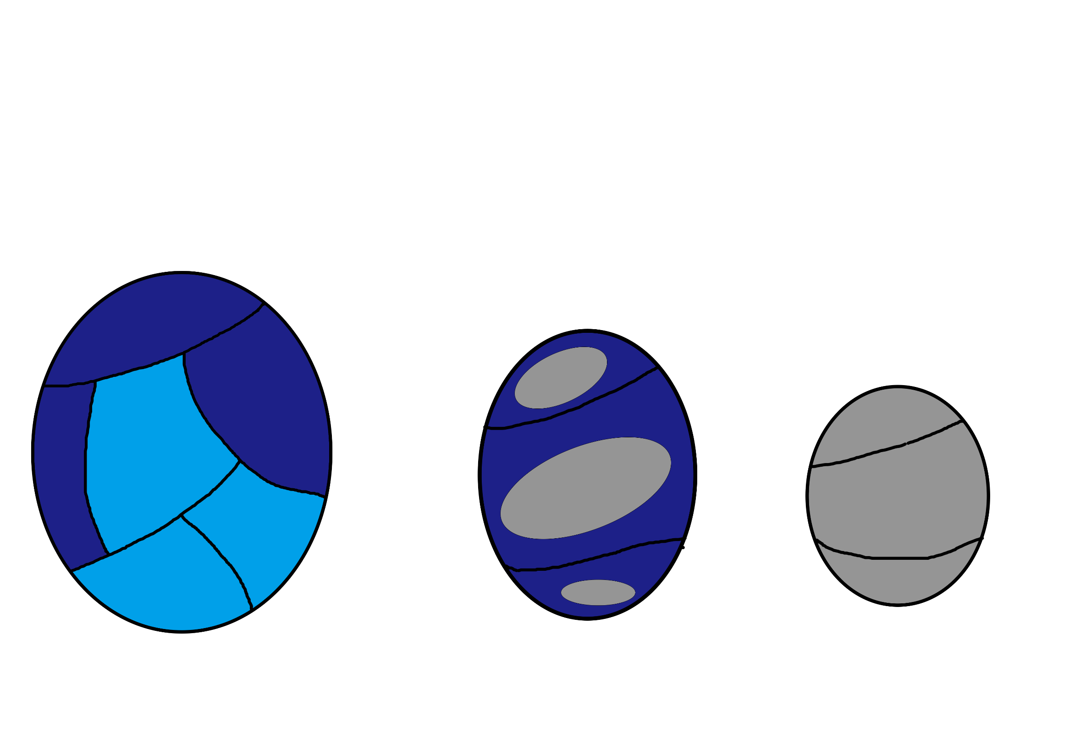









二段抽樣是將有限母體分割成$U_{1}$, $U_{2}$, … , $U_{N }$等N個子母體，第一階段由此N個子母體中抽出部分個子母體，第二階段再由被抽出的子母體中隨機抽出n部分抽樣單位，則所有被抽出的抽樣單位組成樣本，此抽法為二段抽樣。
分割
$$U_{1}$$
第一階段抽樣
$$U_{1}$$
樣本
$$U_{3}$$
第二階段抽樣
$$U_{2}$$
$$U_{2}$$
$$U_{N}$$
$$U_{3}$$
主抽樣單位
次級抽樣單位

Slide 5

使用的符號
N=母體的總集群數
n=被選取中的集群數
$M_{i}=母體各群中元素的個數$, i=1,2,…,N
$m_{i}=被抽中$之集群的元素個數,i=1,2,…,n
M=母體的元素個數=$\sum_{i=1}^{N}{M_{i}}$
$\overline{M}$= M / N,母體集群平均數
$x_{ij}$=在第i群中的第j觀察值
$\overline{x_{i}}$ = $\frac{1}{m_{i}}\sum_{1}^{m_{i}}{x_{ij}}$ ,第i群的觀察值平均數

Slide 6
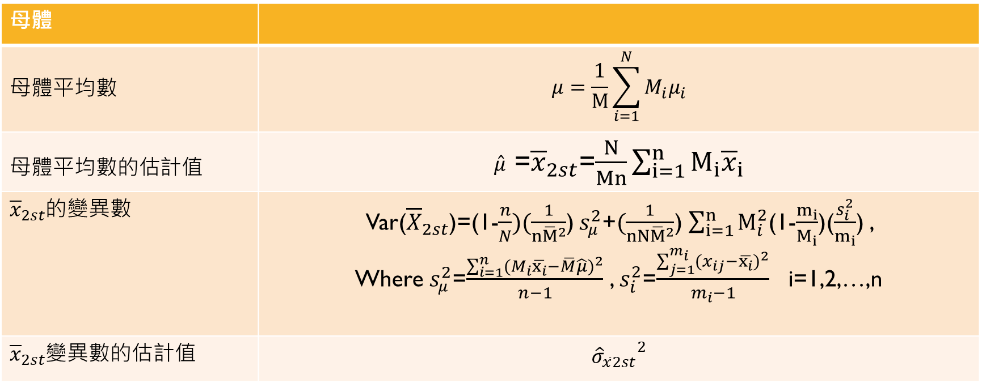
母體
母體平均數 | $$μ=\frac{1}{M}\sum_{i=1}^{N}{M_{i}μ_{i}}$$
母體平均數的估計值 | $\hat{μ}$ =${\overline{x}}_{2st}$=$\frac{N}{Mn}\sum_{i=1}^{n}{M_{i}{\overline{x}}_{i}}$
${\overline{x}}_{2st}$的變異數 | Var(${\overline{X}}_{2st}$)=(1-$\frac{n}{N})(\frac{1}{n{\overline{M}}^{2}}$) $s_{μ}^{2}$+$(\frac{1}{nN{\overline{M}}^{2}}$) $\sum_{i=1}^{n}{M_{i}^{2}}$(1-$\frac{m_{i}}{M_{i}}$)($\frac{s_{i}^{2}}{m_{i}}$) , Where $s_{μ}^{2}$=$\frac{\sum_{i=1}^{n}{{(M_{i}\overline{x_{i}}−\overline{M}\hat{μ})}^{2}}}{n−1}$ , $s_{i}^{2}$=$\frac{\sum_{j=1}^{m_{i}}{{(x_{ij}−\overline{x_{i}})}^{2}}}{m_{i}−1}$ i=1,2,…,n
${\overline{x}}_{2st}$變異數的估計值 | $${{\hat{σ}}_{\overline{x}2st}}^{2}$$

Slide 7
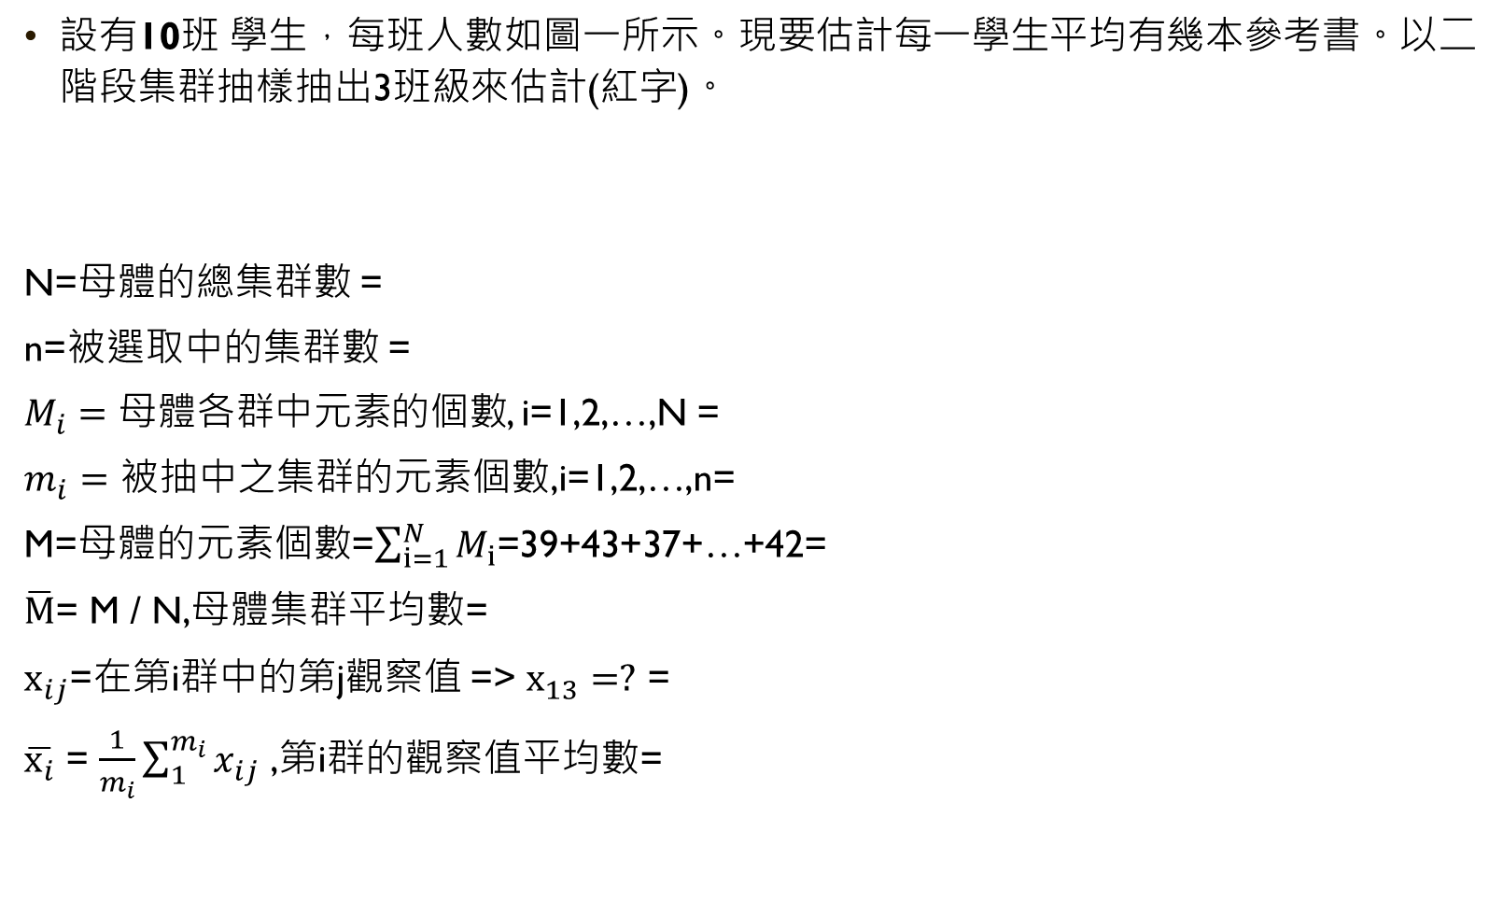
Q&A:回答其代表意義或數字
設有10班 學生，每班人數如圖一所示。現要估計每一學生平均有幾本參考書。以二階段集群抽樣抽出3班級來估計(紅字)。
N=母體的總集群數 =
n=被選取中的集群數 =
$M_{i}=母體各群中元素的個數$, i=1,2,…,N =
$m_{i}=被抽中$之集群的元素個數,i=1,2,…,n=
M=母體的元素個數=$\sum_{i=1}^{N}{M_{i}}$=39+43+37+…+42=
$\overline{M}$= M / N,母體集群平均數=
$x_{ij}$=在第i群中的第j觀察值 => $x_{13}=?$ =
$\overline{x_{i}}$ = $\frac{1}{m_{i}}\sum_{1}^{m_{i}}{x_{ij}}$ ,第i群的觀察值平均數=
 | A班 | B班 | C班 | D班 | E班 | F班 | G班 | H班 | I班 | J班
人數 | 39 | 43 | 37 | 40 | 45 | 46 | 41 | 44 | 38 | 42
10
3
39,43,…,42
37,46,44
415
41.5
第一群中第三個學生的參考書數量
第i群中全班學生的平均擁有參考書數量

Slide 8
通常選擇樣本，我們會希望有兩種情況 1.子母體內的元素有地理接近性 2.容易管理的子母體大小

Slide 9

8.1樣本數的決定(P.309)
變異數Var(${\overline{X}}_{2st}$)依樣本數不同配置方式，而有很大的差異。
但不論如何配置
Var(${\overline{X}}_{2st}$)$≥\frac{N}{M^{2}n}(N−n)σ_{μ}^{2}$
上式等式都不會成立，除非所有抽樣單位的X度量都相同。其中

Slide 10

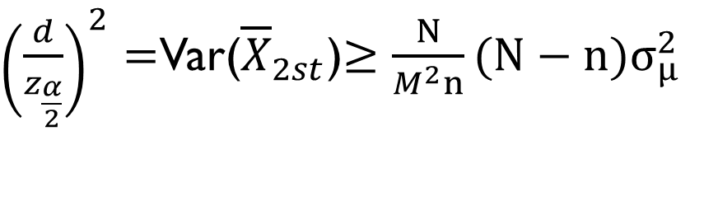
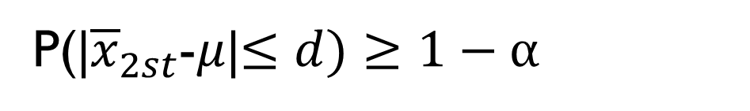
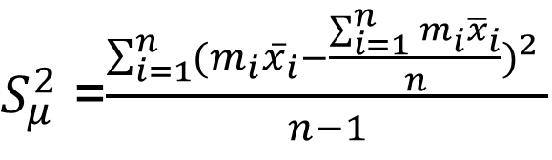
P(|${\overline{x}}_{2st}$-$μ$|$≤d)≥1−α$
${\left(\frac{d}{z_{\frac{α}{2}}}\right)}^{2}=$Var(${\overline{X}}_{2st}$)$≥\frac{N}{M^{2}n}(N−n)σ_{μ}^{2}$
以$\frac{N}{M^{2}n}(N−n)S_{μ}^{2}$估計下界，其中
$S_{μ}^{2}$ =$\frac{\sum_{i=1}^{n}{{(m_{i}{\overline{x}}_{i}−\frac{\sum_{i=1}^{n}{m_{i}{\overline{x}}_{i}}}{n})}^{2} }}{n−1}$

Slide 11
Ex8.9
台北市共有N=449個里，總計有M=933532戶。採二段隨機抽樣，以里為主抽樣單位，第一段以簡單隨機抽樣抽出n=18個里，再由每一個被抽到的樣本里中的全部住戶再採簡單隨機抽樣抽出k=30個住戶組成試查樣本。第一段抽出的里、其住戶數、及樣本平均數和樣本變異數如下表:

Slide 12
第一段抽出的里 | 樣本里的住戶數(mi) | 第二段樣本數(k) | 樣本平均數 | 樣本變異數
中華里 | 2570 | 30 | 2.8 | 0.67
全德里 | 1561 | 30 | 3.1 | 0.85
成福里 | 2362 | 30 | 3.0 | 0.46
文盛里 | 1130 | 30 | 2.7 | 1.68
內湖里 | 2347 | 30 | 2.8 | 1.04
集英里 | 2729 | 30 | 2.4 | 0.52
永明里 | 1659 | 30 | 3.0 | 0.61
六合里 | 2717 | 30 | 2.8 | 1.08
大學里 | 3227 | 30 | 2.9 | 2.07
景仁里 | 1711 | 30 | 2.7 | 0.74
興亞里 | 2075 | 30 | 2.7 | 1.12
雅祥里 | 1891 | 30 | 2.9 | 1.36
福華里 | 2540 | 30 | 2.8 | 0.62
敦化里 | 2567 | 30 | 2.9 | 0.88
臨江里 | 1616 | 30 | 2.9 | 1.36
蘭興里 | 2163 | 30 | 3.2 | 1.55
萬和里 | 1152 | 30 | 2.9 | 0.67
雙連里 | 3494 | 30 | 3.1 | 1.32

Slide 13
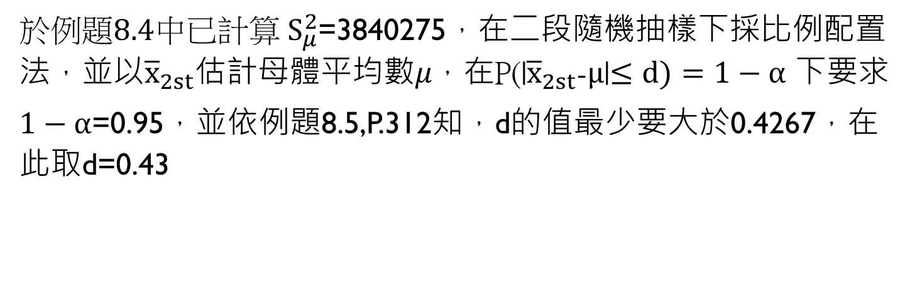
於例題$8.4中已計算 S_{μ}^{2}$=3840275，在二段隨機抽樣下採比例配置法，並以${\overline{x}}_{2st}$估計母體平均數$μ，在$P(|${\overline{x}}_{2st}$-$μ$|$≤d)=1−α$ 下要求
$1−α$=0.95，並依例題8.5,P.312知，d的值最少要大於0.4267，在此取d=0.43

Slide 14

常數配置法
在二段隨機抽樣下，預計抽n(群數)，計算出需抽樣m個樣本數時，
固定配置$m_{i}=\frac{m}{n} ，$i=1,2,3,…,n，
則稱此配置為常數配置法

Slide 15
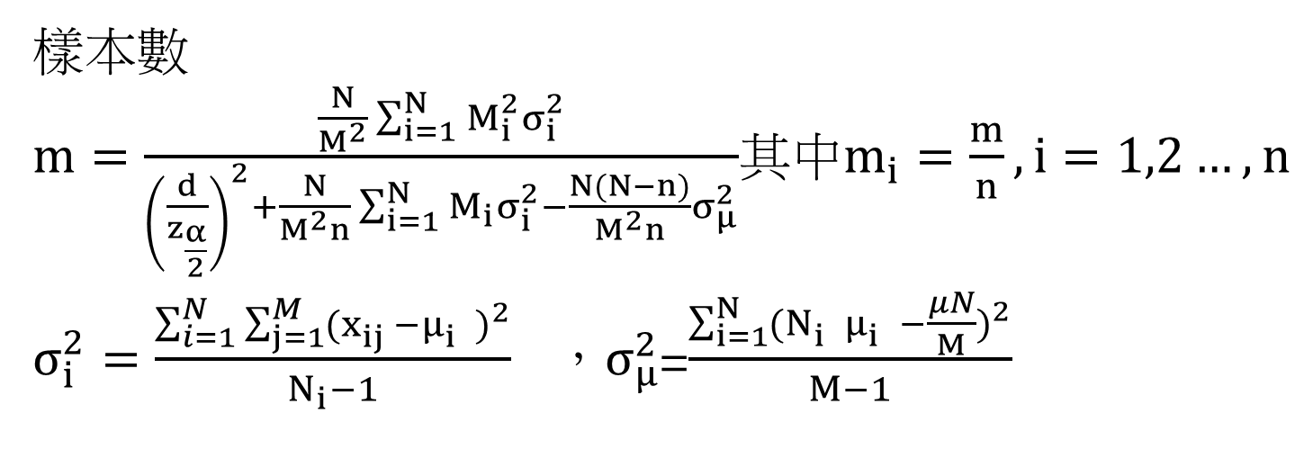
採常數配置時的樣本數問題
二段隨機抽樣採常數配置樣本數，即取$m_{i}=\frac{m}{n}$，i=1,2,…,n，
樣本數
$m=\frac{\frac{N}{M^{2}}\sum_{i=1}^{N}{M_{i}^{2}σ_{i}^{2}}}{{\left(\frac{d}{z_{\frac{α}{2}}}\right)}^{2}+\frac{N}{M^{2}n}\sum_{i=1}^{N}{M_{i}σ_{i}^{2}−\frac{N(N−n)}{M^{2}n}σ_{μ}^{2}}}$其中$m_{i}=\frac{m}{n},i=1,2…,n$
$σ_{i}^{2}=\frac{\sum_{i=1}^{N}{\sum_{j=1}^{M}{{(x_{ij}^{}−μ_{i}^{})}^{2}}}}{N_{i}−1}$ ，$σ_{μ}^{2}$=$\frac{\sum_{i=1}^{N}{{(N_{i}^{}μ_{i}^{}−\frac{μN}{M})}^{2}}}{M−1}$

Slide 16
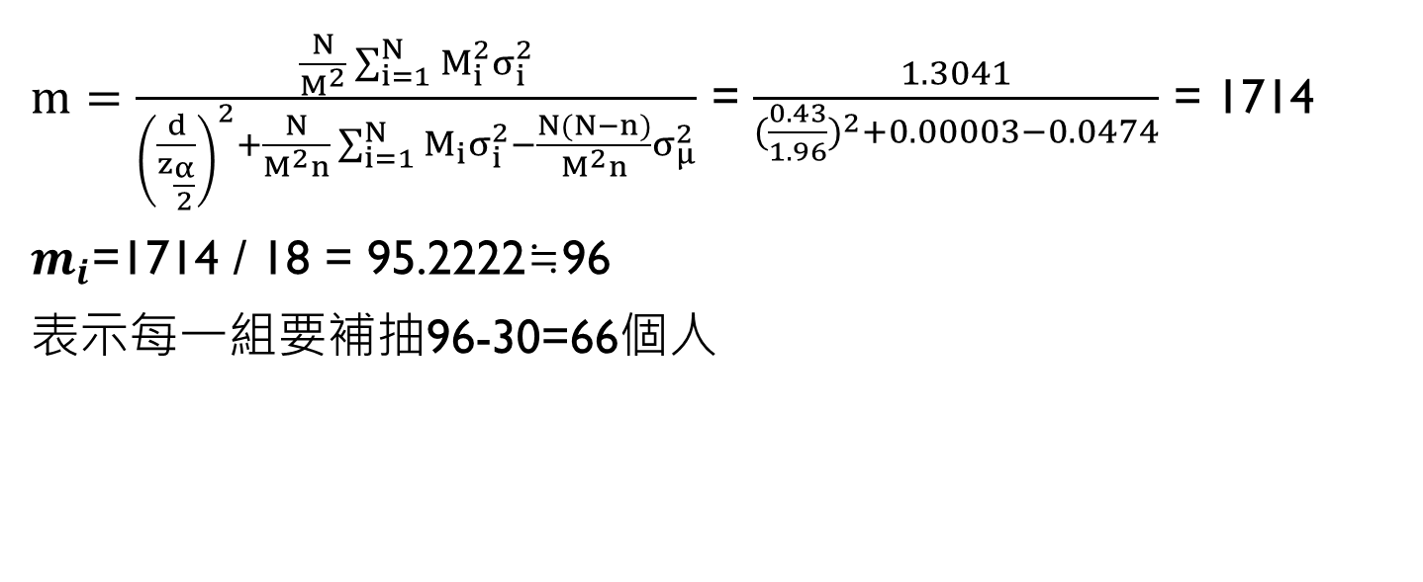
$m=\frac{\frac{N}{M^{2}}\sum_{i=1}^{N}{M_{i}^{2}σ_{i}^{2}}}{{\left(\frac{d}{z_{\frac{α}{2}}}\right)}^{2}+\frac{N}{M^{2}n}\sum_{i=1}^{N}{M_{i}σ_{i}^{2}−\frac{N(N−n)}{M^{2}n}σ_{μ}^{2}}}$ = $\frac{1.3041}{{(\frac{0.43}{1.96})}^{2}+0.00003−0.0474}$ = 1714
$m_{i}$=1714 / 18 = 95.2222≒96
表示每一組要補抽96-30=66個人
Notes:
$$σ_{i}^{2}用S去帶$$

Slide 17
第一段抽出的里 | 樣本里的住戶數(mi) | 第二段樣本數(k) | 需補抽樣本數
中華里 | 2570 | 96 | 66
全德里 | 1561 | 96 | 66
成福里 | 2362 | 96 | 66
文盛里 | 1130 | 96 | 66
內湖里 | 2347 | 96 | 66
集英里 | 2729 | 96 | 66
永明里 | 1659 | 96 | 66
六合里 | 2717 | 96 | 66
大學里 | 3227 | 96 | 66
景仁里 | 1711 | 96 | 66
興亞里 | 2075 | 96 | 66
雅祥里 | 1891 | 96 | 66
福華里 | 2540 | 96 | 66
敦化里 | 2567 | 96 | 66
臨江里 | 1616 | 96 | 66
蘭興里 | 2163 | 96 | 66
萬和里 | 1152 | 96 | 66
雙連里 | 3494 | 96 | 66
合計 | 39511 | 1728 | 1188

Slide 18
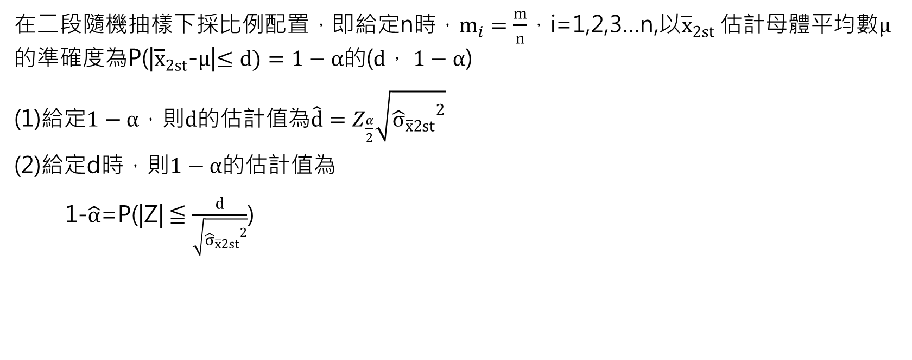
常數配置時的準確度評估
在二段隨機抽樣下採比例配置，即給定n時，$m_{i}=\frac{m}{n}$，i=1,2,3…n,以${\overline{x}}_{2st}$估計母體平均數$μ$的準確度為P(|${\overline{x}}_{2st}$-$μ$|$≤d)=1−α的$($d$， $1−α$)
(1)給定$1−α，則d的估計值為\hat{d}=Z_{\frac{α}{2}}\sqrt{{{\hat{σ}}_{\overline{x}2st}}^{2}}$
(2)給定d時，則$1−α$的估計值為
1-$\hat{α}$=P(|Z|$≦\frac{d}{\sqrt{{{\hat{σ}}_{\overline{x}2st}}^{2}}}$)

Slide 19
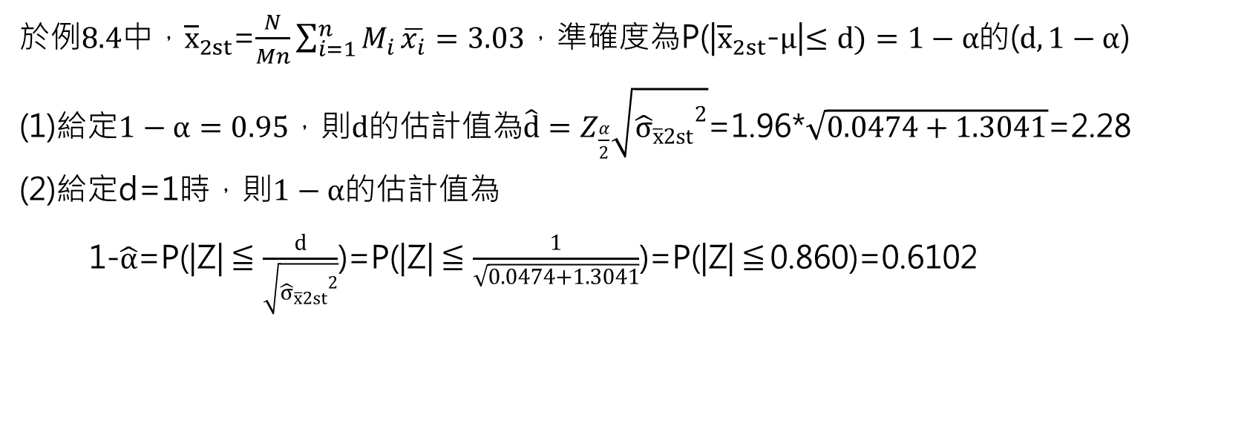
於$例8.4中，{\overline{x}}_{2st}$=$\frac{N}{Mn}\sum_{i=1}^{n}{M_{i}}\overline{x_{i}}=3.03，$準確度為P(|${\overline{x}}_{2st}$-$μ$|$≤d)=1−α$的($d,1−α$)
(1)給定$1−α=0.95，則d的估計值為\hat{d}=Z_{\frac{α}{2}}\sqrt{{{\hat{σ}}_{\overline{x}2st}}^{2}}$=1.96*$\sqrt{0.0474+1.3041}$=2.28
(2)給定d=1時，則$1−α$的估計值為
1-$\hat{α}$=P(|Z|$≦\frac{d}{\sqrt{{{\hat{σ}}_{\overline{x}2st}}^{2}}}$)=P(|Z|$≦\frac{1}{\sqrt{0.0474+1.3041}}$)=P(|Z|$≦$ 0.860)=0.6102

Slide 20
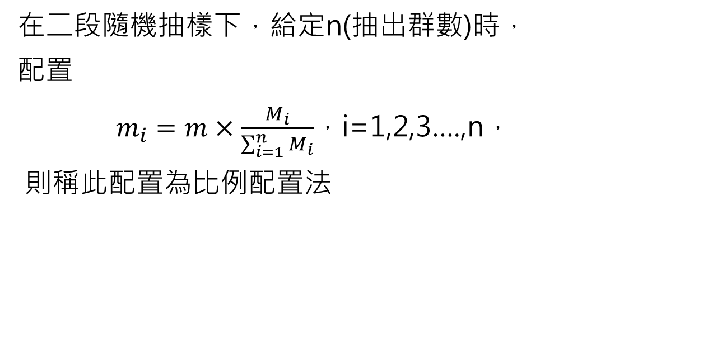
比例配置法
在二段隨機抽樣下，給定n(抽出群數)時，
配置
$m_{i}=m×\frac{M_{i}}{\sum_{i=1}^{n}{M_{i}}}$，i=1,2,3….,n，
則稱此配置為比例配置法

Slide 21
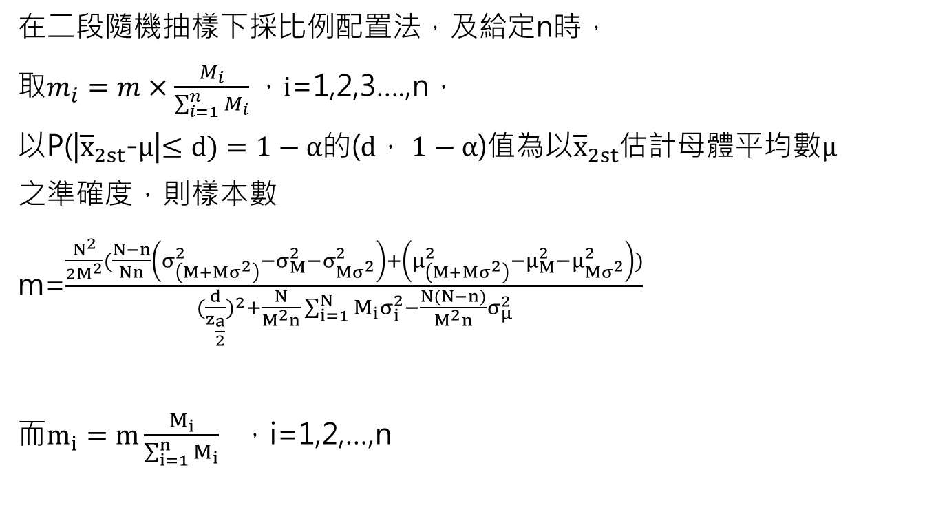
採比例配置時的樣本數問題
在二段隨機抽樣下採比例配置法，及給定n時，
取$m_{i}=m×\frac{M_{i}}{\sum_{i=1}^{n}{M_{i}}}\text{，}i\text{=1,2,3….,}\text{n}\text{，}$
以P(|${\overline{x}}_{2st}$-$μ$|$≤d)=1−α的$($d$， $1−α$)值為以${\overline{x}}_{2st}$估計母體平均數$μ$
之準確度，則樣本數
m=$\frac{\frac{N^{2}}{2M^{2}}(\frac{N−n}{Nn}\left(σ_{\left(M+Mσ^{2}\right)}^{2}−σ_{M}^{2}−σ_{Mσ^{2}}^{2}\right)+\left(μ_{\left(M+Mσ^{2}\right)}^{2}−μ_{M}^{2}−μ_{Mσ^{2}}^{2}\right))}{{(\frac{d}{z_{\frac{a}{2}}})}^{2}+\frac{N}{M^{2}n}\sum_{i=1}^{N}{M_{i}σ_{i}^{2}−\frac{N(N−n)}{M^{2}n}σ_{μ}^{2}}}$
而$m_{i}=m\frac{M_{i}}{\sum_{i=1}^{n}{M_{i}}}$ ，i=1,2,…,n

Slide 22
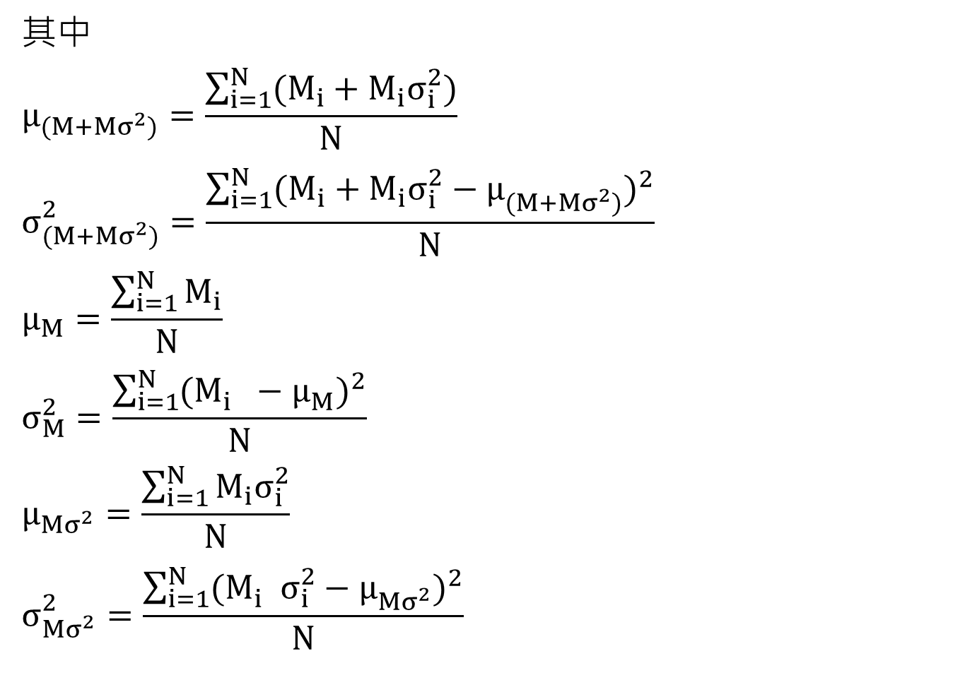
其中
$$μ_{(M+Mσ^{2})}=\frac{\sum_{i=1}^{N}{(M_{i}+M_{i}σ_{i}^{2})}}{N}$$
$$σ_{(M+Mσ^{2})}^{2}=\frac{\sum_{i=1}^{N}{{(M_{i}+M_{i}σ_{i}^{2}−μ_{(M+Mσ^{2})}^{})}^{2}}}{N}$$
$$μ_{M}=\frac{\sum_{i=1}^{N}{M_{i}}}{N}$$
$$σ_{M}^{2}=\frac{\sum_{i=1}^{N}{{(M_{i}^{}−μ_{M}^{})}^{2}}}{N}$$
$$μ_{Mσ^{2}}=\frac{\sum_{i=1}^{N}{M_{i}σ_{i}^{2}}}{N}$$
$$σ_{Mσ^{2}}^{2}=\frac{\sum_{i=1}^{N}{{(M_{i}^{}σ_{i}^{2}−μ_{Mσ^{2}}^{})}^{2}}}{N}$$

Slide 23
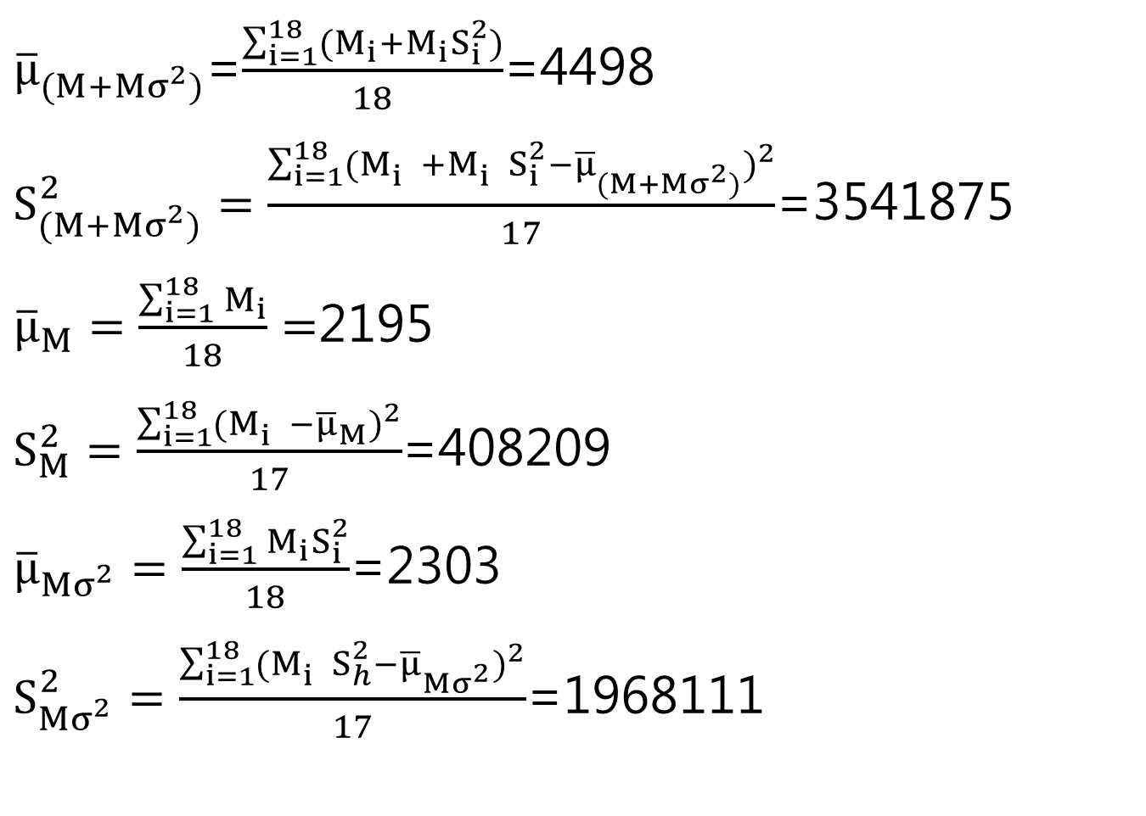
${\overline{μ}}_{(M+Mσ^{2})}$=$\frac{\sum_{i=1}^{18}{(M_{i}+M_{i}S_{i}^{2})}}{18}$=4498
$S_{(M+Mσ^{2})}^{2}=\frac{\sum_{i=1}^{18}{{(M_{i}^{}+M_{i}^{}S_{i}^{2}−{\overline{μ}}_{(M+Mσ^{2})}^{})}^{2}}}{17}$=3541875
${\overline{μ}}_{M}=\frac{\sum_{i=1}^{18}{M_{i}}}{18}=$2195
$S_{M}^{2}=\frac{\sum_{i=1}^{18}{{(M_{i}^{}−{\overline{μ}}_{M}^{})}^{2}}}{17}$=408209
${\overline{μ}}_{Mσ^{2}}=\frac{\sum_{i=1}^{18}{M_{i}S_{i}^{2}}}{18}$=2303
$S_{Mσ^{2}}^{2}=\frac{\sum_{i=1}^{18}{{(M_{i}^{}S_{h}^{2}−{\overline{μ}}_{Mσ^{2}}^{})}^{2}}}{17}$=1968111

Slide 24

m=$\frac{\frac{N^{2}}{2M^{2}}(\frac{N−n}{Nn}\left(σ_{\left(M+Mσ^{2}\right)}^{2}−σ_{M}^{2}−σ_{Mσ^{2}}^{2}\right)+(μ_{\left(M+Mσ^{2}\right)}^{2}−μ_{M}^{2}−μ_{Mσ^{2}}^{2})}{{(\frac{d}{z_{\frac{a}{2}}})}^{2}+\frac{N}{M^{2}n}\sum_{i=1}^{n}{M_{i}σ_{i}^{2}−\frac{N(N−n)}{M^{2}n}σ_{μ}^{2}}}$=1.1766 / 0.000761
=1547

Slide 25
試查樣本數m=540<1547，需再增加樣本數，採比例配置法分配第二段各抽出子母體的樣本數，樣本數1547經分配結果、需另補抽樣數共1016、及最後所需樣本數為1556如下表:

Slide 26
第一段抽出的里 | 樣本里的住戶數(mi) | 第二段樣本數(k) | 需補抽樣本數
中華里 | 2570 | 101 | 71
全德里 | 1561 | 62 | 32
成福里 | 2362 | 93 | 63
文盛里 | 1130 | 45 | 15
內湖里 | 2347 | 92 | 62
集英里 | 2729 | 107 | 77
永明里 | 1659 | 65 | 35
六合里 | 2717 | 107 | 77
大學里 | 3227 | 127 | 97
景仁里 | 1711 | 67 | 37
興亞里 | 2075 | 82 | 52
雅祥里 | 1891 | 75 | 45
福華里 | 2540 | 100 | 70
敦化里 | 2567 | 101 | 71
臨江里 | 1616 | 64 | 34
蘭興里 | 2163 | 85 | 55
萬和里 | 1152 | 46 | 16
雙連里 | 3494 | 137 | 107
合計 | 39511 | 1556 | 1016

Slide 27
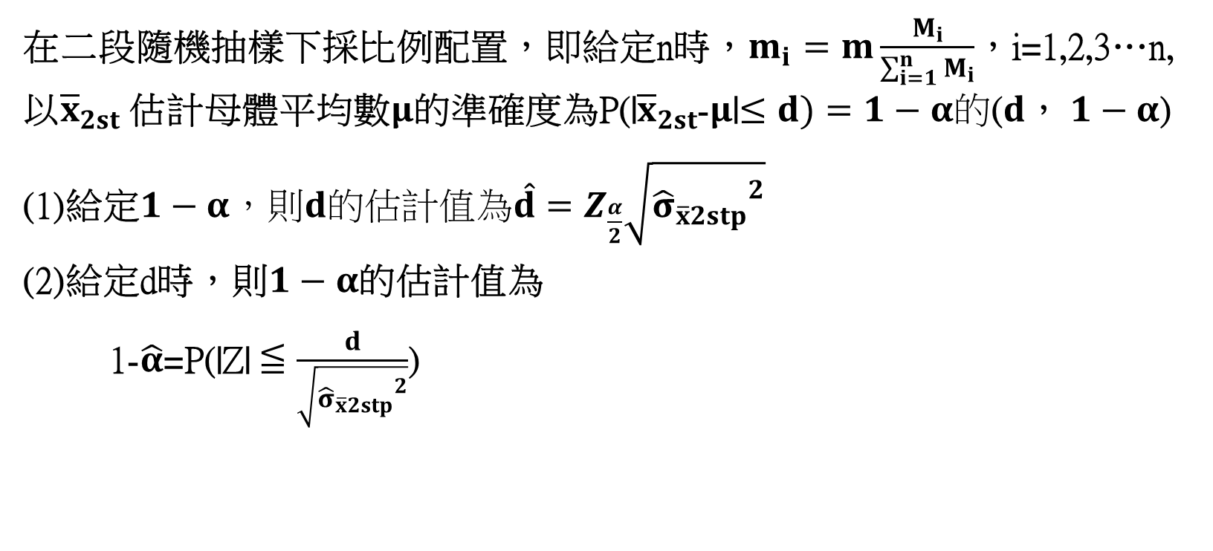
比例配置時的準確度評估
在二段隨機抽樣下採比例配置，即給定n時，$m_{i}=m\frac{M_{i}}{\sum_{i=1}^{n}{M_{i}}}$，i=1,2,3…n,以${\overline{x}}_{2st}$估計母體平均數$μ$的準確度為P(|${\overline{x}}_{2st}$-$μ$|$≤d)=1−α的$($d$， $1−α$)
(1)給定$1−α，則d的估計值為\hat{d}=Z_{\frac{α}{2}}\sqrt{{{\hat{σ}}_{\overline{x}2stp}}^{2}}$
(2)給定d時，則$1−α$的估計值為
1-$\hat{α}$=P(|Z|$≦\frac{d}{\sqrt{{{\hat{σ}}_{\overline{x}2stp}}^{2}}}$)

Slide 28
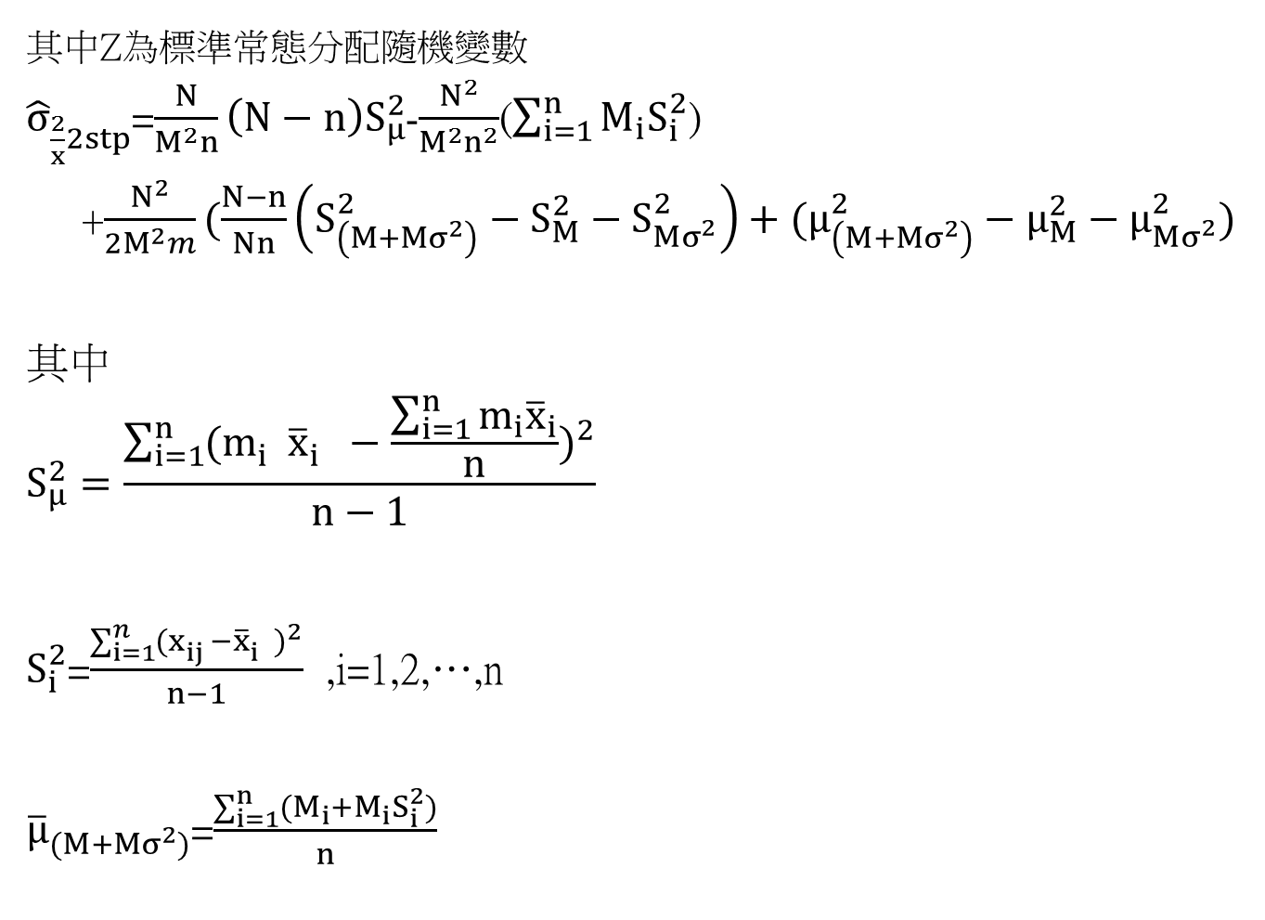
其中Z為標準常態分配隨機變數
${\hat{σ}}_{\frac{2}{x}2stp}$=$\frac{N}{M^{2}n}\left(N−n\right)S_{μ}^{2}$-$\frac{N^{2}}{M^{2}n^{2}}$($\sum_{i=1}^{n}{M_{i}S_{i}^{2}}$)
+$\frac{N^{2}}{2M^{2}m}(\frac{N−n}{Nn}\left(S_{\left(M+Mσ^{2}\right)}^{2}−S_{M}^{2}−S_{Mσ^{2}}^{2}\right)+(μ_{\left(M+Mσ^{2}\right)}^{2}−μ_{M}^{2}−μ_{Mσ^{2}}^{2})$
其中
$$S_{μ}^{2}=\frac{\sum_{i=1}^{n}{{(m_{i}^{}{\overline{x}}_{i}^{}−\frac{\sum_{i=1}^{n}{m_{i}{\overline{x}}_{i}}}{n})}^{2}}}{n−1}$$
$S_{i}^{2}$=$\frac{\sum_{i=1}^{n}{{(x_{ij}^{}−{\overline{x}}_{i}^{})}^{2}}}{n−1}$ ,i=1,2,…,n
${\overline{μ}}_{(M+Mσ^{2})}$=$\frac{\sum_{i=1}^{n}{(M_{i}+M_{i}S_{i}^{2})}}{n}$

Slide 29
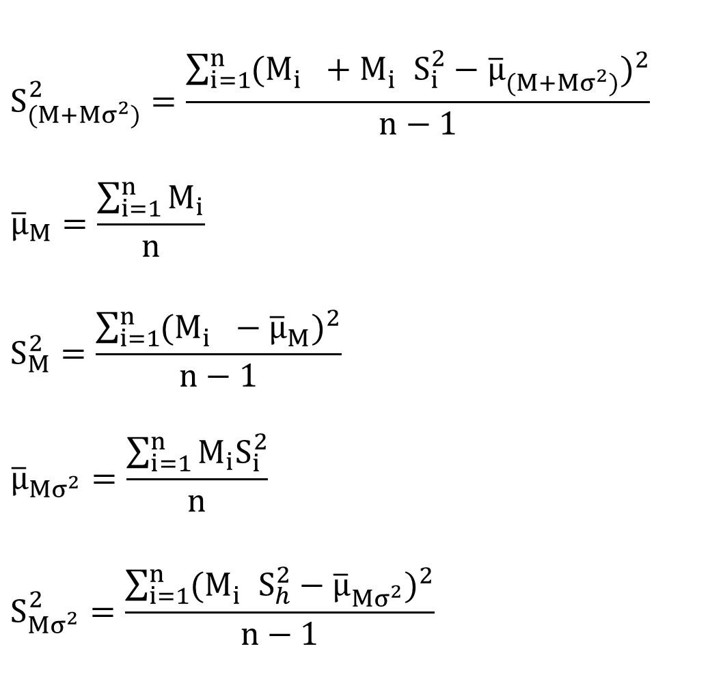
$$S_{(M+Mσ^{2})}^{2}=\frac{\sum_{i=1}^{n}{{(M_{i}^{}+M_{i}^{}S_{i}^{2}−{\overline{μ}}_{(M+Mσ^{2})}^{})}^{2}}}{n−1}$$
$${\overline{μ}}_{M}=\frac{\sum_{i=1}^{n}{M_{i}}}{n}$$
$$S_{M}^{2}=\frac{\sum_{i=1}^{n}{{(M_{i}^{}−{\overline{μ}}_{M}^{})}^{2}}}{n−1}$$
$${\overline{μ}}_{Mσ^{2}}=\frac{\sum_{i=1}^{n}{M_{i}S_{i}^{2}}}{n}$$
$$S_{Mσ^{2}}^{2}=\frac{\sum_{i=1}^{n}{{(M_{i}^{}S_{h}^{2}−{\overline{μ}}_{Mσ^{2}}^{})}^{2}}}{n−1}$$

Slide 30

Ex8.13
${\overline{x}}_{2st}$=3.03
$$S_{μ}^{2}=3840275$$
${\overline{μ}}_{(M+Mσ^{2})}$=4498
$S_{(M+Mσ^{2})}^{2}$=3541875
${\overline{μ}}_{M}$=2195
$S_{M}^{2}$=408209
${\overline{μ}}_{Mσ^{2}}$=2303
$S_{Mσ^{2}}^{2}$=1968111

Slide 31
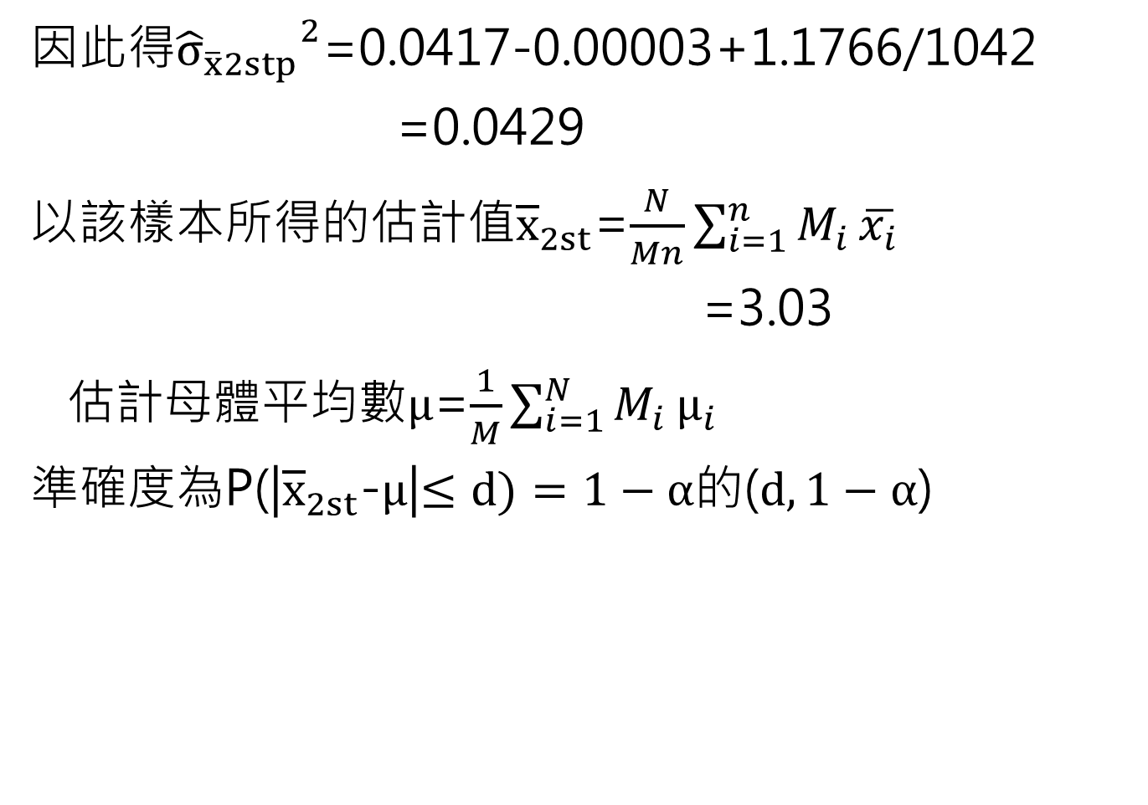
因此得${{\hat{σ}}_{\overline{x}2stp}}^{2}$=0.0417-0.00003+1.1766/1042
=0.0429
以該樣本所得的估計值${\overline{x}}_{2st}$=$\frac{N}{Mn}\sum_{i=1}^{n}{M_{i}}\overline{x_{i}}$
=3.03
估計母體平均數$μ$=$\frac{1}{M}\sum_{i=1}^{N}{M_{i}}μ_{i}$
準確度為P(|${\overline{x}}_{2st}$-$μ$|$≤d)=1−α$的($d,1−α$)

Slide 32
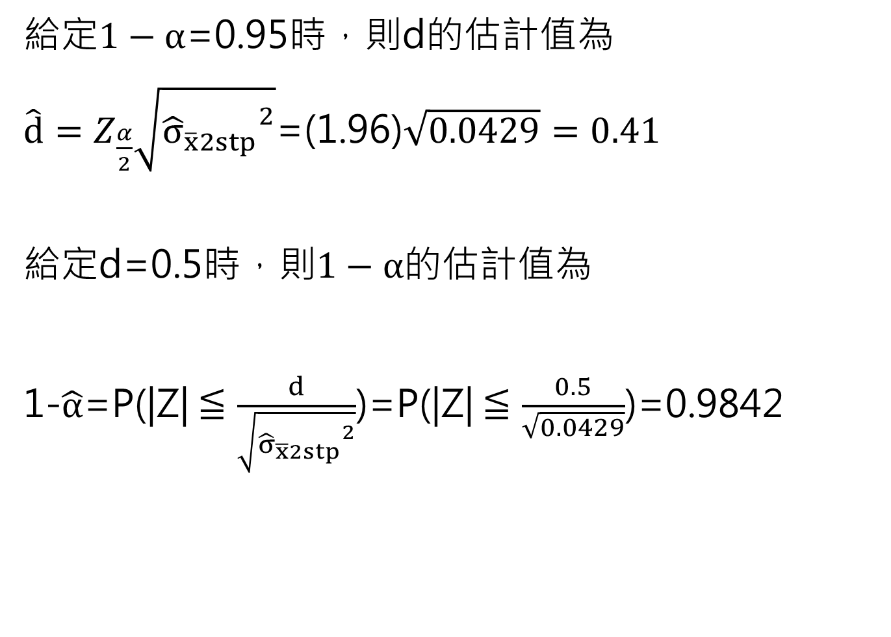
給定$1−α$=0.95時，則d的估計值為
$\hat{d}=Z_{\frac{α}{2}}\sqrt{{{\hat{σ}}_{\overline{x}2stp}}^{2}}$=(1.96)$\sqrt{0.0429}=0.41$
給定$\text{d}$=0.5時，則$1−α$的估計值為
1-$\hat{α}$=P(|Z|$≦\frac{d}{\sqrt{{{\hat{σ}}_{\overline{x}2stp}}^{2}}}$)=P(|Z|$≦\frac{0.5}{\sqrt{0.0429}}$)=0.9842

Slide 33
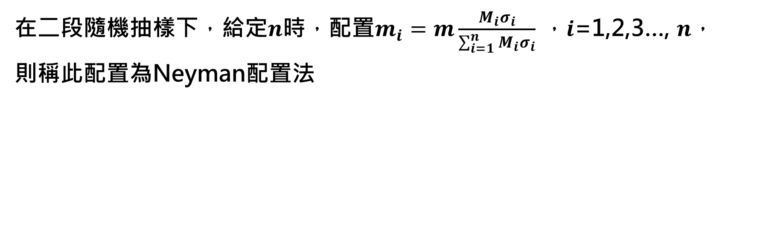
Neyman配置法
在二段隨機抽樣下，給定$n$時，配置$m_{i}=m\frac{M_{i}σ_{i}}{\sum_{i=1}^{n}{M_{i}σ_{i}}}$ ，$i$=1,2,3…, $n$，
則稱此配置為Neyman配置法

Slide 34
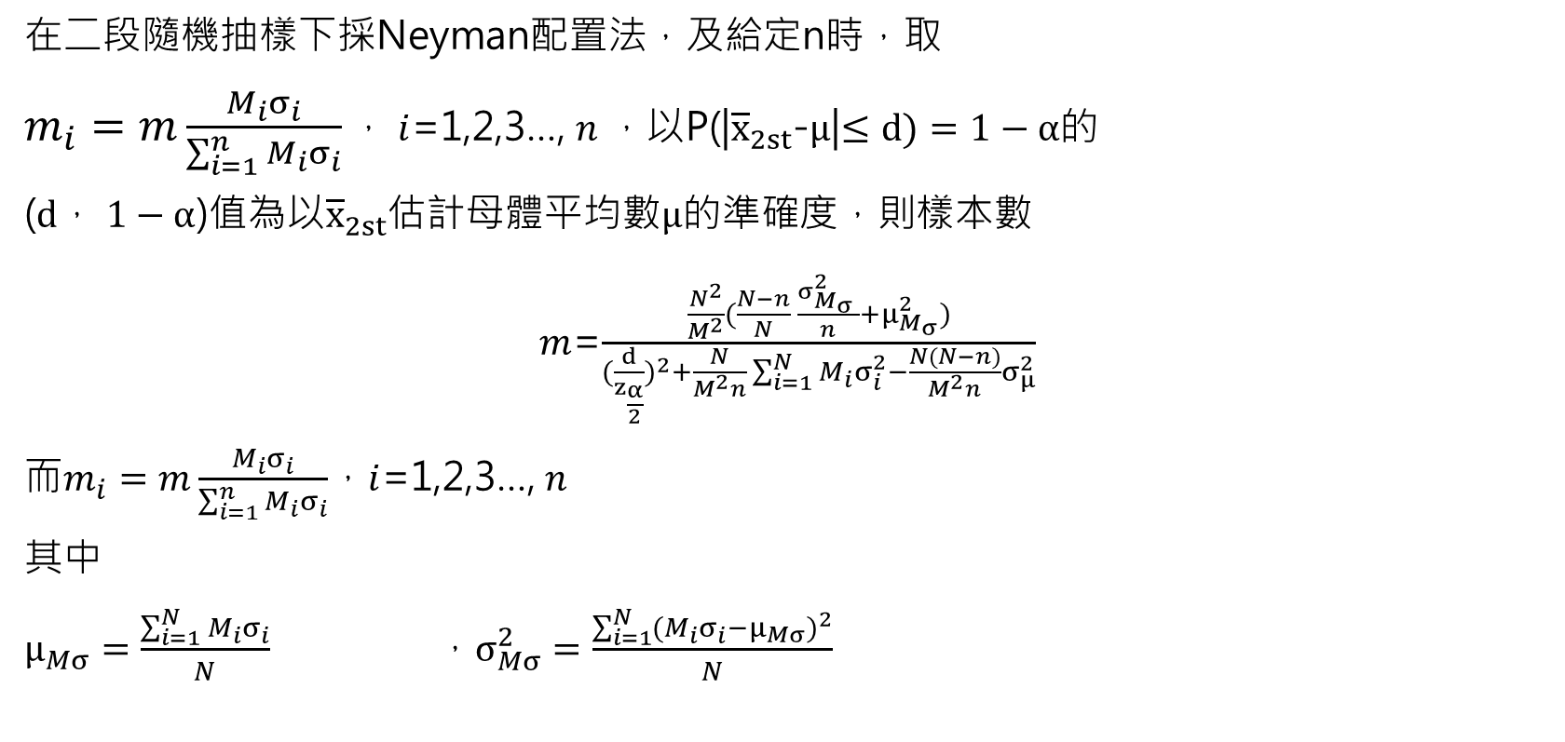
Neyman配置時的樣本數問題
在二段隨機抽樣下採Neyman配置法，及給定n時，取
$m_{i}=m\frac{M_{i}σ_{i}}{\sum_{i=1}^{n}{M_{i}σ_{i}}}，$ $i$=1,2,3…, $n$，以P(|${\overline{x}}_{2st}$-$μ$|$≤d)=1−α的$
($d$， $1−α$)值為以${\overline{x}}_{2st}$估計母體平均數$μ$的準確度，則樣本數
$m$=$\frac{\frac{N^{2}}{M^{2}}(\frac{N−n}{N} \frac{σ_{M_{σ}}^{2} }{n}+μ_{M_{σ}}^{2})}{{(\frac{d}{z_{\frac{α}{2}}})}^{2}+\frac{N}{M^{2}n}\sum_{i=1}^{N}{M_{i}σ_{i}^{2}−\frac{N(N−n)}{M^{2}n}σ_{μ}^{2}}}$
而$m_{i}=m\frac{M_{i}σ_{i}}{\sum_{i=1}^{n}{M_{i}σ_{i}}}$，$i$=1,2,3…, $n$
其中
$μ_{Mσ}=\frac{\sum_{i=1}^{N}{M_{i}σ_{i}}}{N}$ ，$σ_{Mσ}^{2}=\frac{\sum_{i=1}^{N}{{(M_{i}σ_{i}−μ_{Mσ})}^{2}}}{N}$

Slide 35
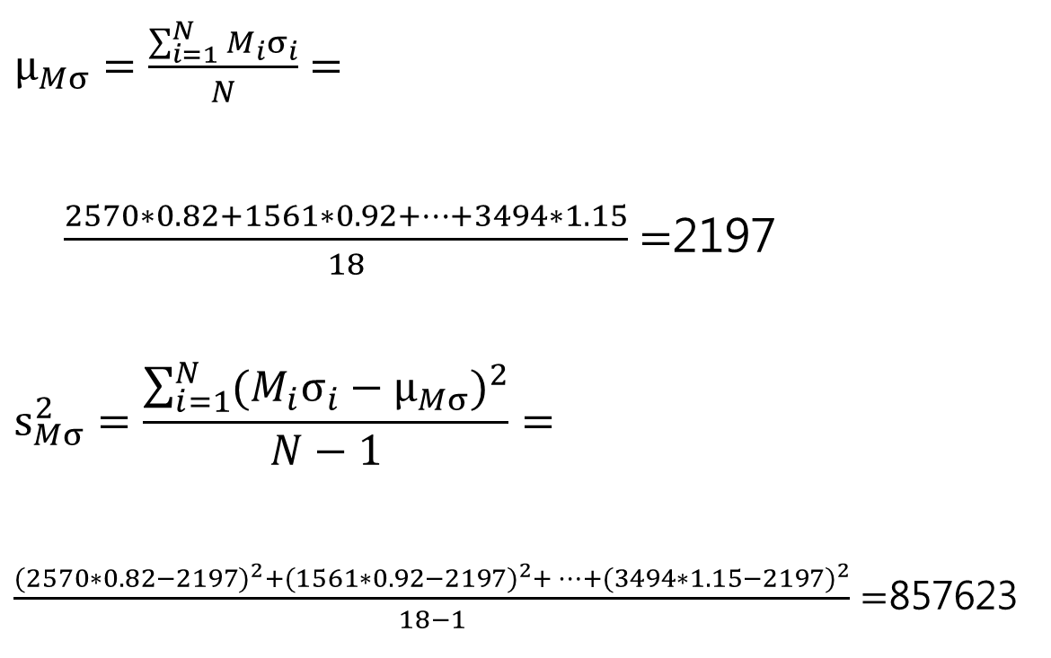
$μ_{Mσ}=\frac{\sum_{i=1}^{N}{M_{i}σ_{i}}}{N}$ $=$
$\frac{2570∗0.82+1561∗0.92+…+3494∗1.15}{18}$ $=$2197
$$s_{Mσ}^{2}=\frac{\sum_{i=1}^{N}{{(M_{i}σ_{i}−μ_{Mσ})}^{2}}}{N−1}=$$
$\frac{{(2570∗0.82−2197)}^{2}+{(1561∗0.92−2197)}^{2}+…+{(3494∗1.15−2197)}^{2}}{18−1}=$857623

Slide 36
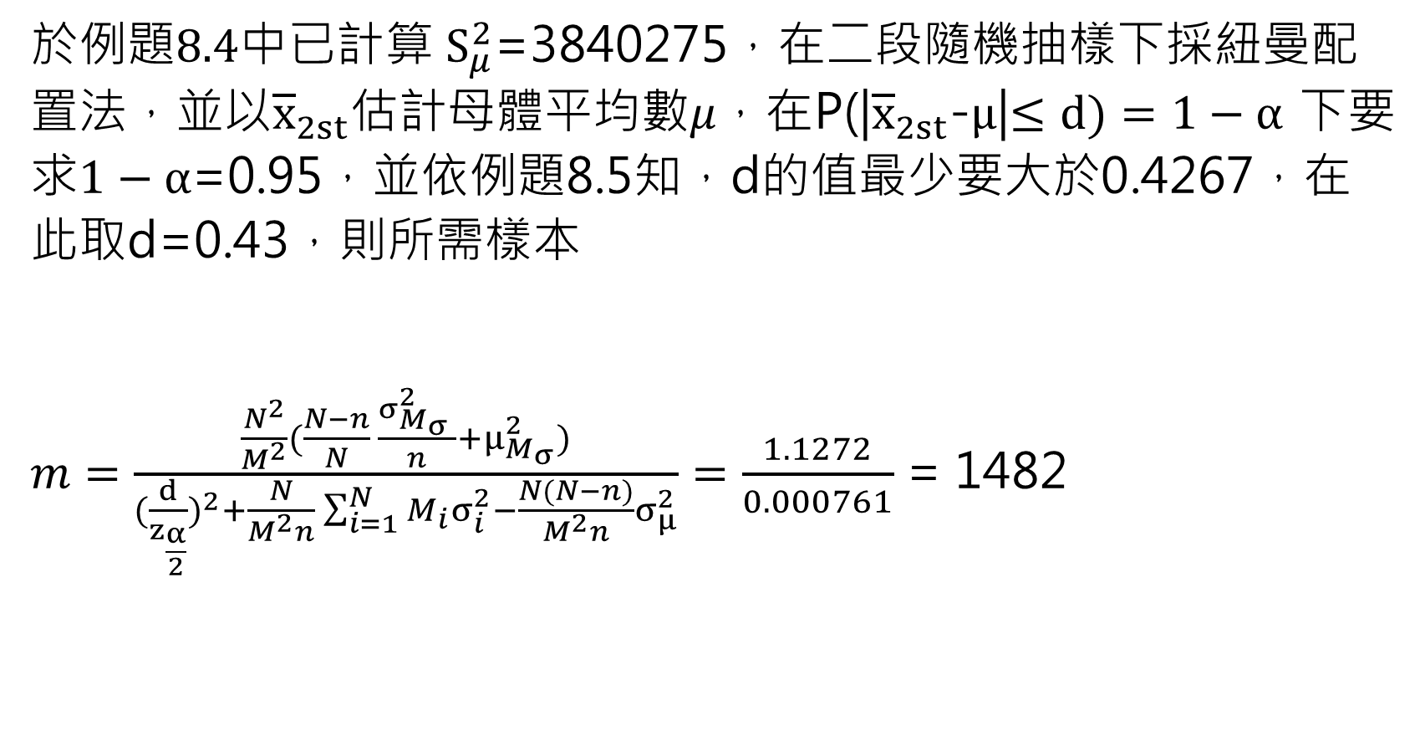
於例題$8.4中已計算 S_{μ}^{2}$=3840275，在二段隨機抽樣下採紐曼配置法，並以${\overline{x}}_{2st}$估計母體平均數$μ，在$P(|${\overline{x}}_{2st}$-$μ$|$≤d)=1−α$ 下要求$1−α$=0.95，並依例題8.5知，d的值最少要大於0.4267，在此取d=0.43，則所需樣本
$m$ $=\frac{\frac{N^{2}}{M^{2}}(\frac{N−n}{N} \frac{σ_{M_{σ}}^{2} }{n}+μ_{M_{σ}}^{2})}{{(\frac{d}{z_{\frac{α}{2}}})}^{2}+\frac{N}{M^{2}n}\sum_{i=1}^{N}{M_{i}σ_{i}^{2}−\frac{N(N−n)}{M^{2}n}σ_{μ}^{2}}}=\frac{1.1272}{0.000761}$ = 1482

Slide 37
雖然試查樣本數m’=540<1482，需再增加樣本數，採neyman配置法分配第二段各抽出子母體的樣本數，樣本數1482經分配結果、需另補抽樣數共949、及最後所需樣本數為1489如下表:

Slide 38
第一段抽出的里 | 樣本里的住戶數(Mi) | 第二段樣本數(mi) | 需補抽樣本數
中華里 | 2570 | 79 | 49
全德里 | 1561 | 54 | 24
成福里 | 2362 | 61 | 31
文盛里 | 1130 | 55 | 25
內湖里 | 2347 | 90 | 60
集英里 | 2729 | 74 | 44
永明里 | 1659 | 49 | 19
六合里 | 2717 | 106 | 76
大學里 | 3227 | 174 | 144
景仁里 | 1711 | 56 | 26
興亞里 | 2075 | 83 | 53
雅祥里 | 1891 | 83 | 53
福華里 | 2540 | 75 | 45
敦化里 | 2567 | 91 | 61
臨江里 | 1616 | 71 | 41
蘭興里 | 2163 | 101 | 71
萬和里 | 1152 | 36 | 6
雙連里 | 3494 | 151 | 121
合計 | 39511 | 1489 | 949

Slide 39
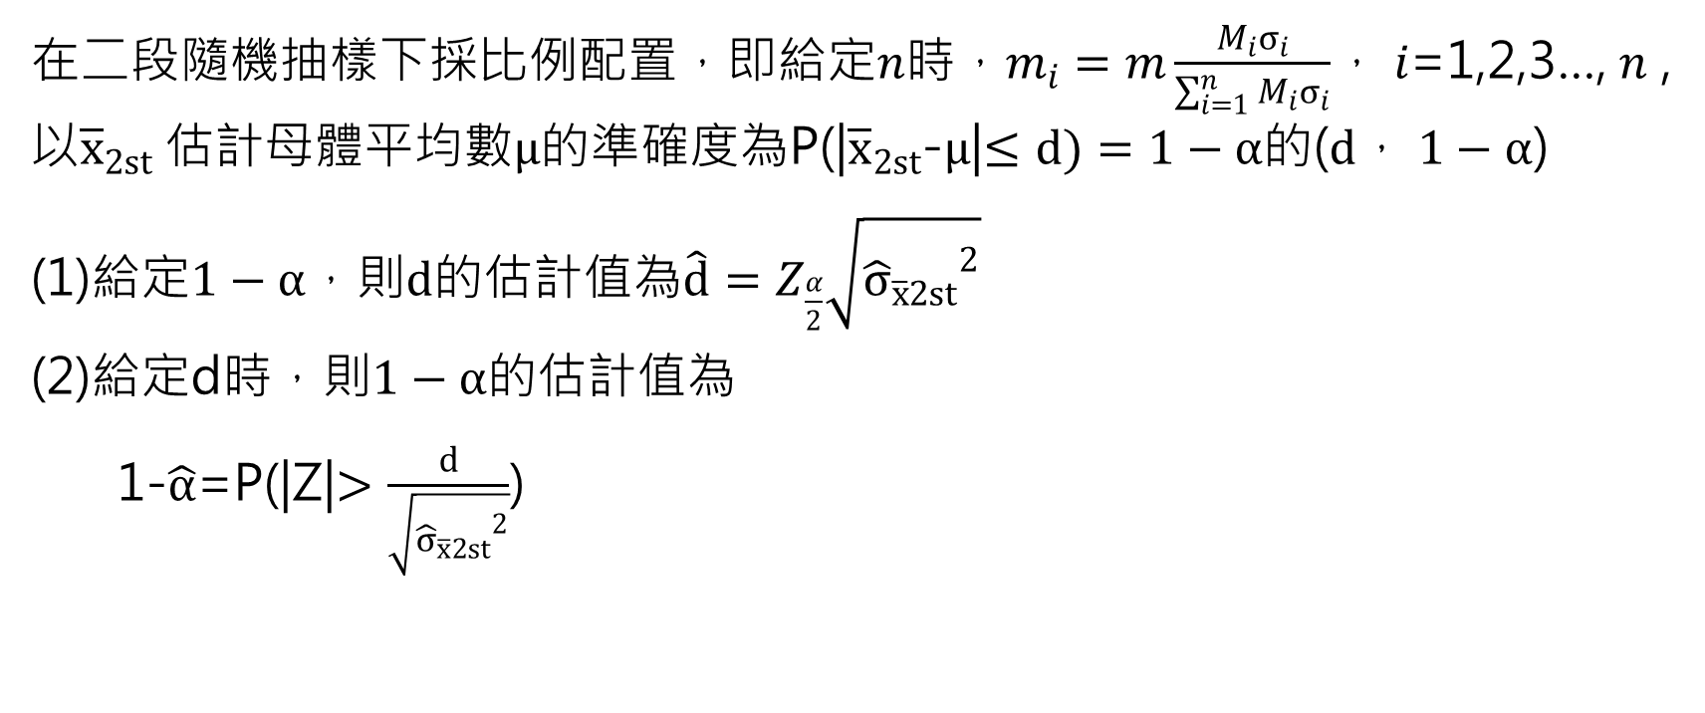
紐曼配置時的準確度評估
在二段隨機抽樣下採比例配置，即給定$n$時，$m_{i}=m\frac{M_{i}σ_{i}}{\sum_{i=1}^{n}{M_{i}σ_{i}}}$， $i$=1,2,3…, $n$ ,以${\overline{x}}_{2st}$估計母體平均數$μ$的準確度為P(|${\overline{x}}_{2st}$-$μ$|$≤d)=1−α的$($d$， $1−α$)
(1)給定$1−α，則d的估計值為\hat{d}=Z_{\frac{α}{2}}\sqrt{{{\hat{σ}}_{\overline{x}2st}}^{2}}$
(2)給定d時，則$1−α$的估計值為
1-$\hat{α}$=P(|Z|$>\frac{d}{\sqrt{{{\hat{σ}}_{\overline{x}2st}}^{2}}}$)

Slide 40

其中Z為標準常態分配隨機變數
${\hat{σ}}_{{\overline{x}}_{2st}M}^{2}$=$\frac{N}{M^{2}n}\left(N−n\right)S_{μ}^{2}$+$\frac{N^{2}}{M^{2}}(\frac{N−n}{N} \frac{S_{M_{σ}}^{2} }{n}+μ_{M_{σ}}^{2})$-$\frac{N^{2}}{M^{2}n^{2}}$($\sum_{i=1}^{n}{M_{i}S_{i}^{2}}$)
$${\overline{μ}}_{Mσ}=\frac{\sum_{i=1}^{n}{M_{i}S_{i}}}{n}$$
$$S_{Mσ}^{2}=\frac{\sum_{i=1}^{n}{{(M_{i}^{}S_{i}^{}−{\overline{μ}}_{Mσ}^{})}^{2}}}{n−1}$$
$$S_{μ}^{2}=\frac{\sum_{i=1}^{n}{{(M_{i}^{}{\overline{x}}_{i}^{}−\frac{\sum_{i=1}^{n}{M_{i}{\overline{x}}_{i}}}{n})}^{2}}}{n−1}$$
$S_{i}^{2}$=$\frac{\sum_{i=1}^{n}{{(x_{ij}^{}−{\overline{x}}_{i}^{})}^{2}}}{n−1}$ ,i=1,2,…,n

Slide 41
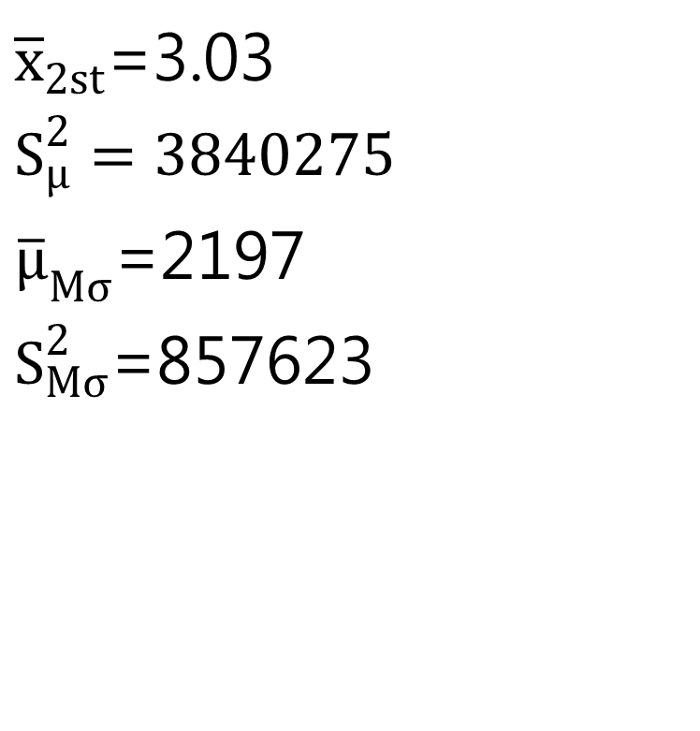
Ex8.13
${\overline{x}}_{2st}$=3.03
$$S_{μ}^{2}=3840275$$
${\overline{μ}}_{Mσ}$=2197
$S_{Mσ}^{2}$=857623

Slide 42
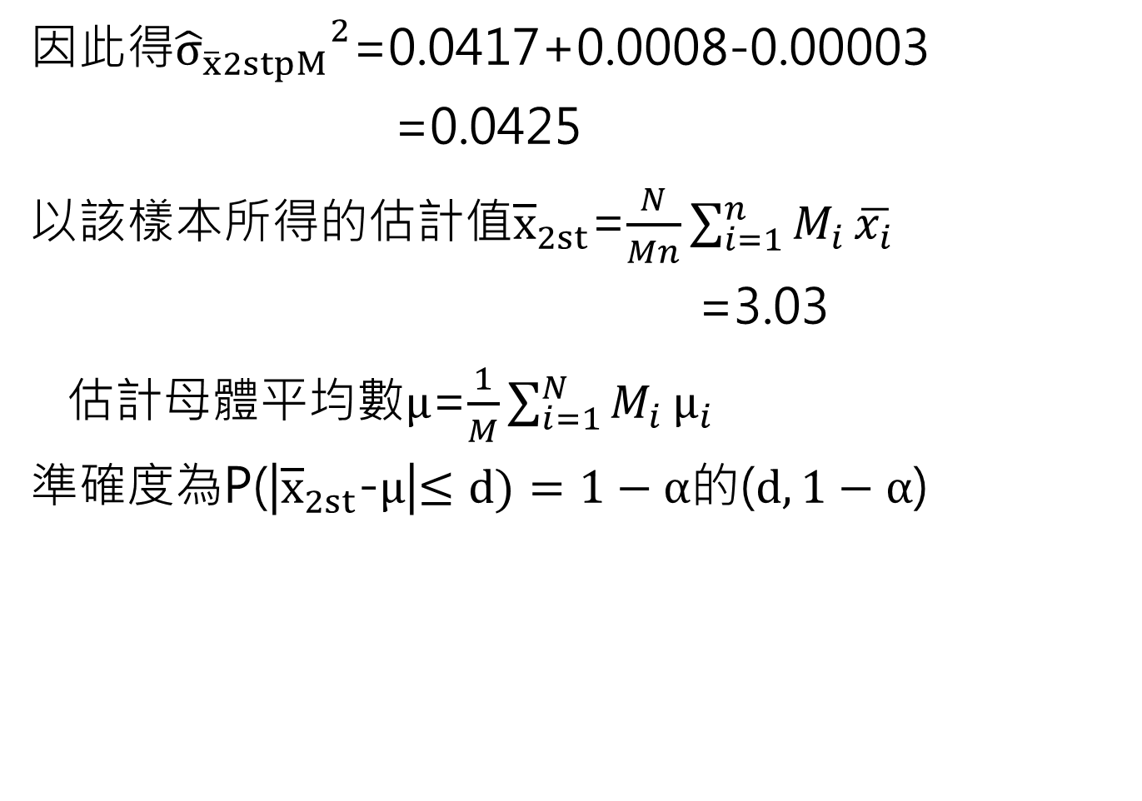
因此得${{\hat{σ}}_{\overline{x}2stpM}}^{2}$=0.0417+0.0008-0.00003
=0.0425
以該樣本所得的估計值${\overline{x}}_{2st}$=$\frac{N}{Mn}\sum_{i=1}^{n}{M_{i}}\overline{x_{i}}$
=3.03
估計母體平均數$μ$=$\frac{1}{M}\sum_{i=1}^{N}{M_{i}}μ_{i}$
準確度為P(|${\overline{x}}_{2st}$-$μ$|$≤d)=1−α$的($d,1−α$)

Slide 43
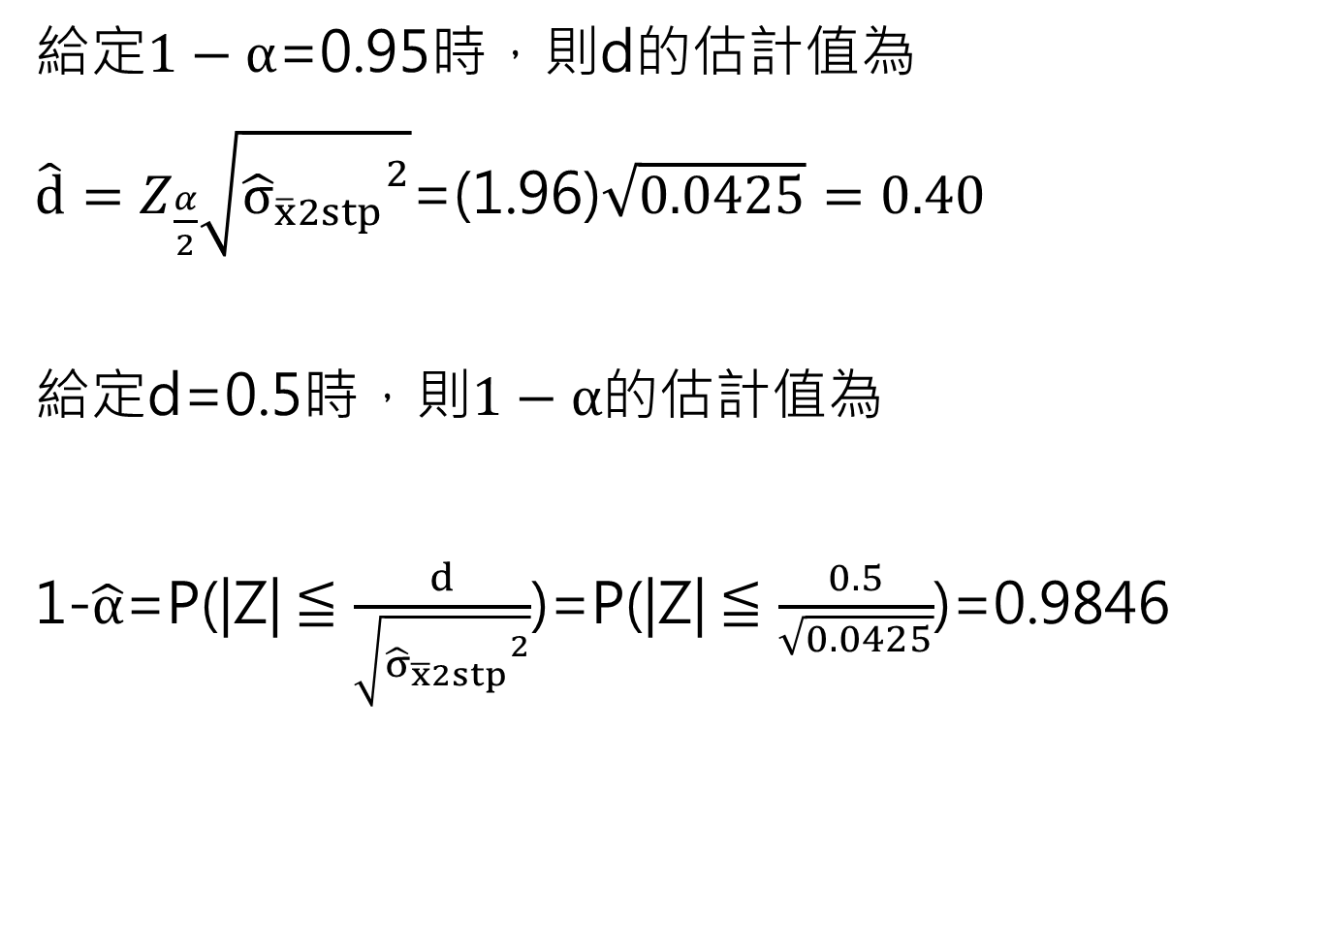
給定$1−α$=0.95時，則d的估計值為
$\hat{d}=Z_{\frac{α}{2}}\sqrt{{{\hat{σ}}_{\overline{x}2stp}}^{2}}$=(1.96)$\sqrt{0.0425}=0.40$
給定$\text{d}$=0.5時，則$1−α$的估計值為
1-$\hat{α}$=P(|Z|$≦\frac{d}{\sqrt{{{\hat{σ}}_{\overline{x}2stp}}^{2}}}$)=P(|Z|$≦\frac{0.5}{\sqrt{0.0425}}$)=0.9846

Slide 44
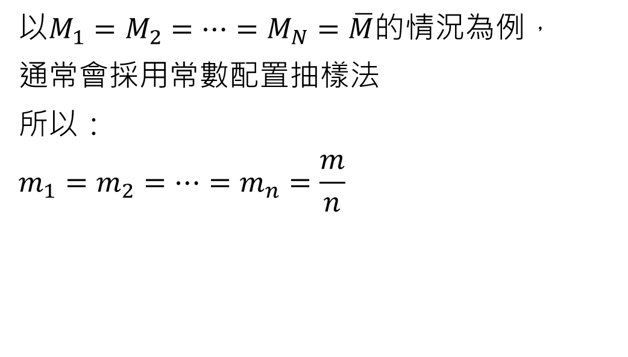
二階段集群 vs 集群 vs 分層抽樣
以$M_{1}=M_{2}=…=M_{N}=\overline{M}的情況為例$，
通常會採用常數配置抽樣法
所以：
$$m_{1}=m_{2}=…=m_{n}=\frac{m}{n}$$

Slide 45
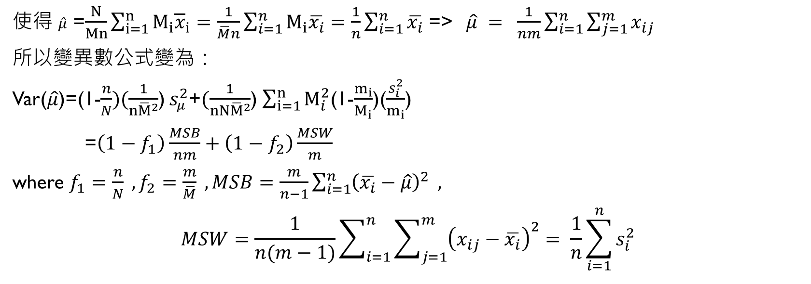
使得 $\hat{μ}$ =$\frac{N}{Mn}\sum_{i=1}^{n}{M_{i}{\overline{x}}_{i}=\frac{1}{\overline{M}n}\sum_{i=1}^{n}{M_{i}\overline{x_{i}}}=\frac{1}{n}\sum_{i=1}^{n}{\overline{x_{i}}}}$ =>$\hat{μ} = \frac{1}{nm}\sum_{i=1}^{n}{\sum_{j=1}^{m}{x_{ij}}}$
所以變異數公式變為：
Var($\hat{μ}$)=(1-$\frac{n}{N})(\frac{1}{n{\overline{M}}^{2}}$) $s_{μ}^{2}$+$(\frac{1}{nN{\overline{M}}^{2}}$) $\sum_{i=1}^{n}{M_{i}^{2}}$(1-$\frac{m_{i}}{M_{i}}$)($\frac{s_{i}^{2}}{m_{i}}$)
=$\left(1−f_{1}\right)\frac{MSB}{nm}+\left(1−f_{2}\right)\frac{MSW}{m}$
where $f_{1}=\frac{n}{N} ,f_{2}=\frac{m}{\overline{M}} , MSB=\frac{m}{n−1}\sum_{i=1}^{n}{{\left(\overline{x_{i}}−\hat{μ}\right)}^{2}} ,$
$$MSW=\frac{1}{n(m−1)}\sum_{i=1}^{n}{\sum_{j=1}^{m}{{\left(x_{ij}−\overline{x_{i}}\right)}^{2}}}= \frac{1}{n}\sum_{i=1}^{n}{s_{i}^{2}}$$

Slide 46
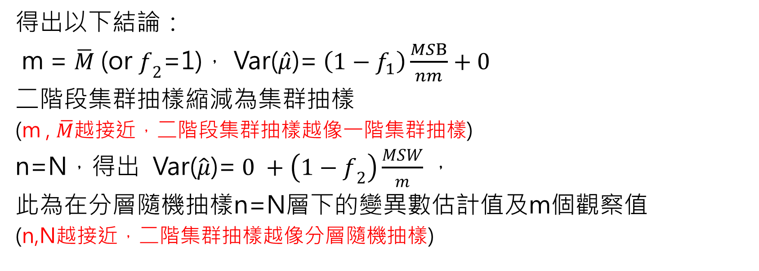
得出以下結論：
m = $\overline{M}$ (or $f_{2}$=1)， Var($\hat{μ}$)=$\left(1−f_{1}\right)\frac{MSB}{nm}+0$
二階段集群抽樣縮減為集群抽樣
(m , $\overline{M}$越接近，二階段集群抽樣越像一階集群抽樣)
n=N，得出 Var($\hat{μ}$)=$0 +\left(1−f_{2}\right)\frac{MSW}{m}$，
此為在分層隨機抽樣n=N層下的變異數估計值及m個觀察值
(n,N越接近，二階集群抽樣越像分層隨機抽樣)

Slide 47
機率比例大小的二階段集群抽樣
因為在一個集群中的元素數從集群到集群(例如行政區人口數)是極為不同的，所以常採用的技巧方法為機率比例大小的二階段集群抽樣。
通常，pps抽樣發 生在二階段抽樣程序的第一階段，
因為集群內的元素大小有點趨向於類似。

Slide 48
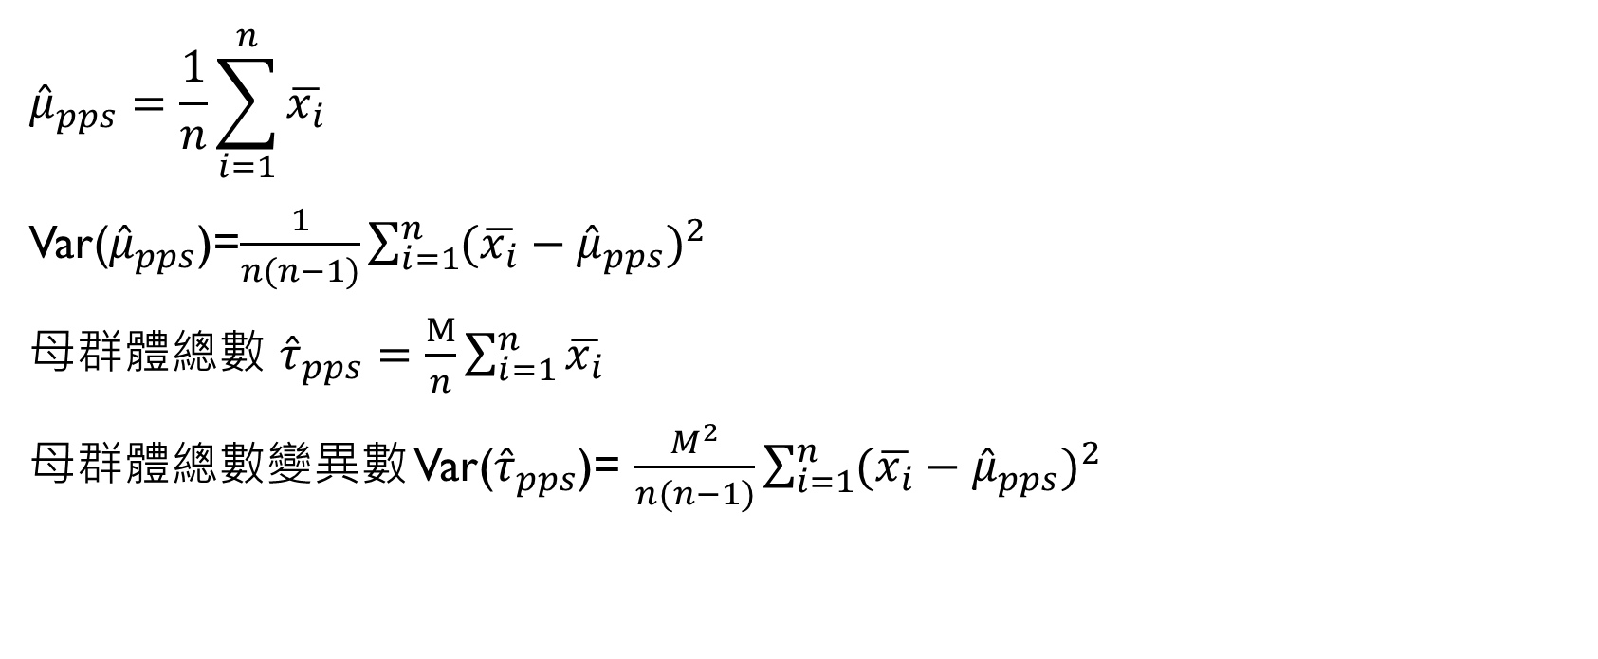
二階段集群抽樣pps的相關估計值
$${\hat{μ}}_{pps}=\frac{1}{n}\sum_{i=1}^{n}{\overline{x_{i}}}$$
Var(${\hat{μ}}_{pps}$)=$\frac{1}{n(n−1)}\sum_{i=1}^{n}{{(\overline{x_{i}}−{\hat{μ}}_{pps})}^{2}}$
母群體總數 ${\hat{τ}}_{pps}=\frac{M}{n}\sum_{i=1}^{n}{\overline{x_{i}}}$
母群體總數變異數 Var(${\hat{τ}}_{pps}$)= $\frac{M^{2}}{n(n−1)}\sum_{i=1}^{n}{{(\overline{x_{i}}−{\hat{μ}}_{pps})}^{2}}$

Slide 49
Ex9.6
一個研究者想要從城市中的6個醫院，抽取3個醫院來估計現有多少病人已待在醫院超過2天以上；因為醫院大小不一，即採依照病人數的機率比例大小的二階段集群抽樣。從這抽出的3家醫院，將會抽取10%現有病人病歷去檢測有多少病人已待在醫院超過兩天，以下是3家醫院對照病人數機率的相關資料表格。

Slide 50
醫院 | 病人數 | 累積人數
1 | 328 | 1-328
2 | 109 | 329-437
3 | 432 | 438-869
4 | 220 | 870-1089
5 | 280 | 1090-1369
6 | 190 | 1370-1559

Slide 51
因為抽取3家醫院，所以從隨機變數表0001到 1559隨機選擇三個數字，這些號碼分別為1201、 1375及 743， 對照表格分別為醫院3、 5及 6。並估計全部6間醫院病人有多少比例將會在醫院待超過兩天。
醫院 | 病人數 | 抽取人數 | 超過2天 病人數
3 | 432 | 43 | 25
5 | 280 | 28 | 15
6 | 190 | 19 | 8

Slide 52
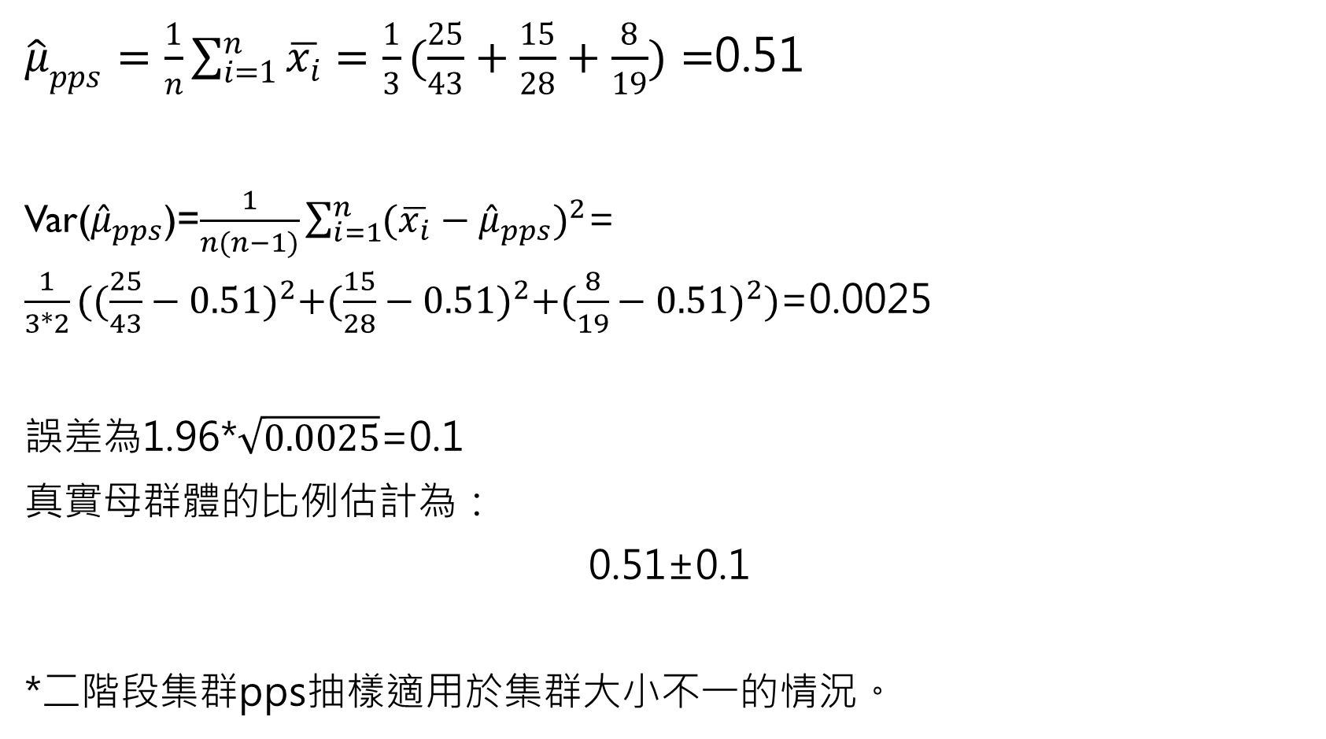
${\hat{μ}}_{pps}=\frac{1}{n}\sum_{i=1}^{n}{\overline{x_{i}}}=\frac{1}{3}(\frac{25}{43}+\frac{15}{28}+\frac{8}{19})=$0.51
Var(${\hat{μ}}_{pps}$)=$\frac{1}{n(n−1)}\sum_{i=1}^{n}{{(\overline{x_{i}}−{\hat{μ}}_{pps})}^{2}}$=$\frac{1}{3∗2}{((\frac{25}{43}−0.51)}^{2}+{(\frac{15}{28}−0.51)}^{2}+{(\frac{8}{19}−0.51)}^{2})$=0.0025
誤差為1.96*$\sqrt{0.0025}$=0.1
真實母群體的比例估計為：
0.51±0.1
*二階段集群pps抽樣適用於集群大小不一的情況。

Slide 53
優缺比較
集群抽樣的觀點可以延伸到二階段，即在每一個抽出的集群中進行簡單隨機抽樣，二階段集群抽樣是有利的，當研究者想要地理相近的樣本元素，而又要思考抽樣所花費的旅費，二階段集群抽樣移除了須抽取每一集群內元素的必要性，因此，在損失較小資訊情況下，抽樣成本時常會減少；當母群體元素總數M為已知，不偏估計值μ 可作為代表，但當M未知，可以應用比例估計值；當然估計值方面亦可以計算總數τ及母群體比例p 。
*通常m愈大(第二階段抽取總數)，$費用愈高，估計值的準確性愈好。
因此實務上，m不會取太大，否則就少去了省錢的考量。

Slide 54
R

Slide 55
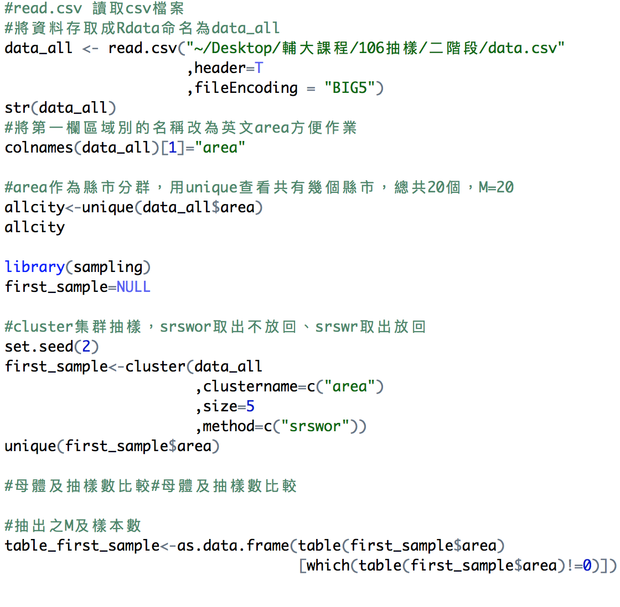
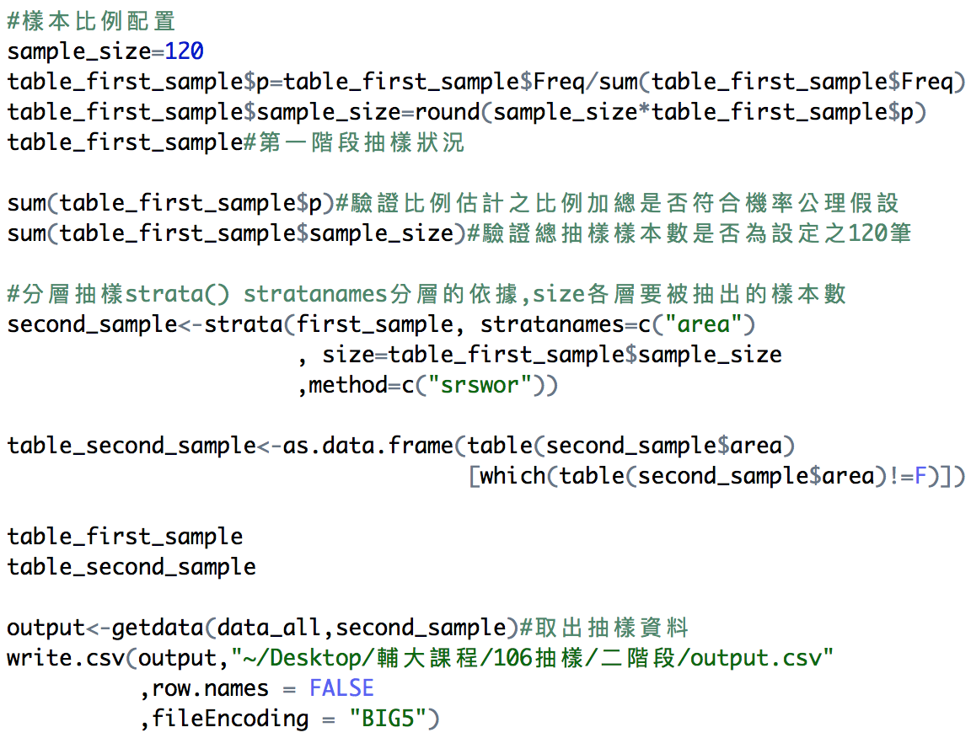
完整程式碼

Slide 56
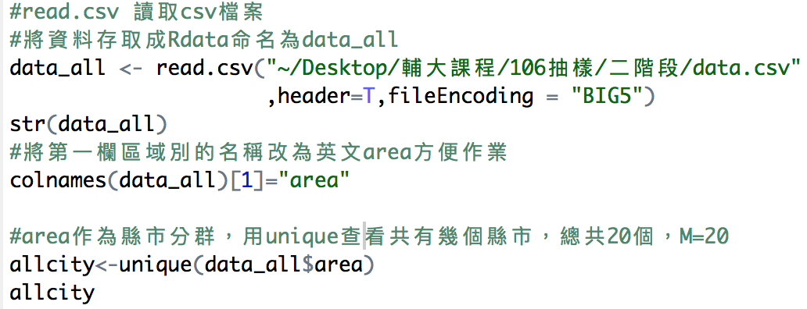
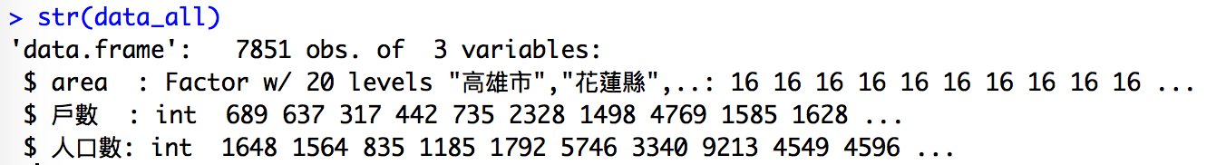
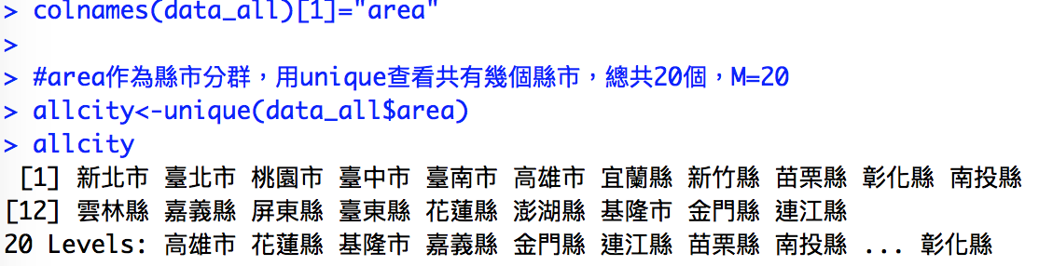
Ｒ

Slide 57
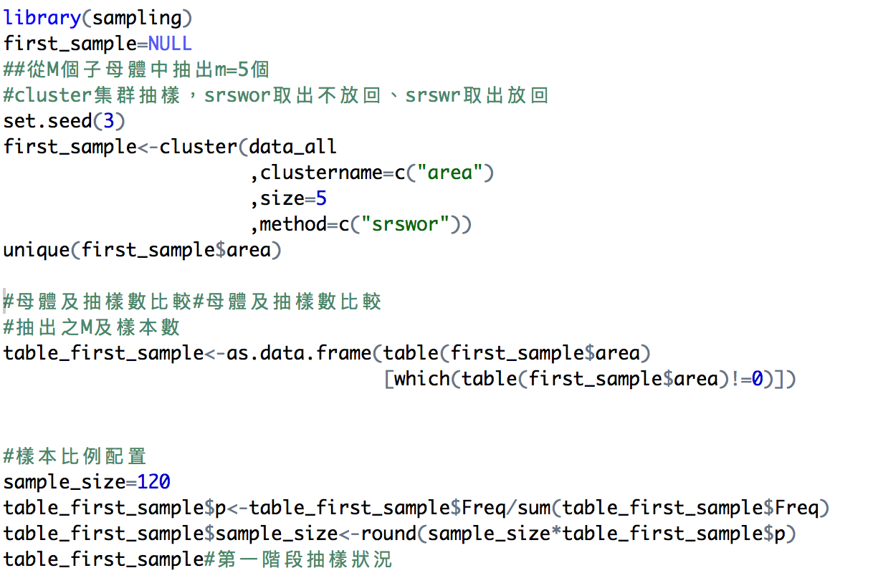
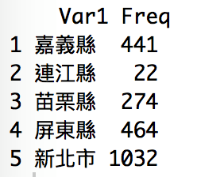
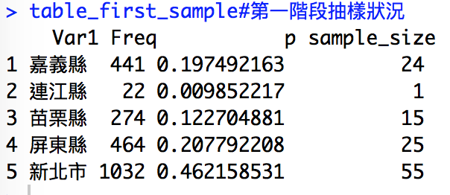
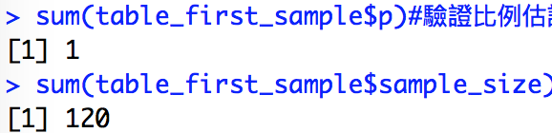

Slide 58
